Slide 1
Projekt
“kompetentna kadra sukcesem w edukacji”
realizowany przez
Zespół Szkół w Rybnie
z Programu ERASMUS + sektora Edukacja szkolna
w ramach programu operacyjnego Wiedza Edukacja Rozwój (PO WED) 2014-2020

Slide 2
Projekt
“PONADNARODOWA MOBILNOŚĆ
KADRY EDUKACJI SZKOLNEJ”

Slide 3
Cele projektu:
Podniesienie jakości pracy szkoły, poprzez podniesienie kompetencji zawodowych, społecznych i osobistych kadry nauczycielskiej.
Wdrożenie rozwiązań/wiedzy zdobytych, w trakcie mobilności zagranicznych realizowanych w ramach projektu.
Poznanie i wykorzystanie w praktyce innowacyjnych rozwiązań, programów oraz aplikacji podnoszących atrakcyjność zajęć oraz ułatwiających pracę nauczyciela.
Zdobycie nowych umiejętności i doświadczeń.
Zapoznanie się z kulturą i tradycją państw członkowskich UE.

Slide 4
Szkolenie:
“IT w dydaktyce” - Zagrzeb
08.07.2019 - 12.07.2019

Slide 5
Zagadnienia realizowane podczas szkolenia:
Komunikacja i organizacja pracy w szkole.
Obsługa urządzeń cyfrowych oraz sprzętu informatycznego.
Wykorzystanie narzędzi cyfrowych w nauczaniu przedmiotowym.
Nowe metody kształcenia z wykorzystaniem narzędzi cyfrowych.
Edukacja w zakresie bezpieczeństwa w cyberprzestrzeni.
Wykorzystanie zasobów dydaktycznych dostępnych w Internecie.

Slide 6
Komunikacja i organizacja pracy w szkole.
Cloud computing
Konto Microsoft
Poczta elektroniczna i kalendarz w systemie Windows 10
komunikatory internetowe
dyski w sieci

Slide 7
Tablica interaktywna
Praca z projektorem
Urządzenia peryferyjne
Obsługa urządzeń cyfrowych oraz sprzętu informatycznego.

Slide 8
Wyszukiwanie i gromadzenie materiałów cyfrowych i dydaktycznych
przegląd programów do prezentacji multimedialnych i praca z wybraną aplikacją
Narzędzia możliwe do zastosowania w edukacji wspomaganej technologią informacyjno-komunikacyjna
Źródła i sposoby pozyskiwania aplikacji edukacyjnych
Wykorzystanie narzędzi cyfrowych w nauczaniu przedmiotowym.

Slide 9
Nowe metody kształcenia z wykorzystaniem narzędzi cyfrowych.
Metoda Flipped classroom - “odwrócone nauczanie”
Kanał YouTube

Slide 10
Podstawowe narzędzia ochrony komputera i informacji
Złośliwe oprogramowanie.
Rodzaje ataków sieciowych oraz metody zapobiegania.
Podstawy bezpieczeństwa przeglądarki internetowej i komunikacji w sieci
Bezpieczeństwo informacyjne w serwisach społecznościowych.
Edukacja w zakresie bezpieczeństwa w cyberprzestrzeni.

Slide 11
Wykorzystanie zasobów dydaktycznych dostępnych w Internecie.
Portale i serwisy edukacyjne dla uczniów i nauczycieli.

Slide 12
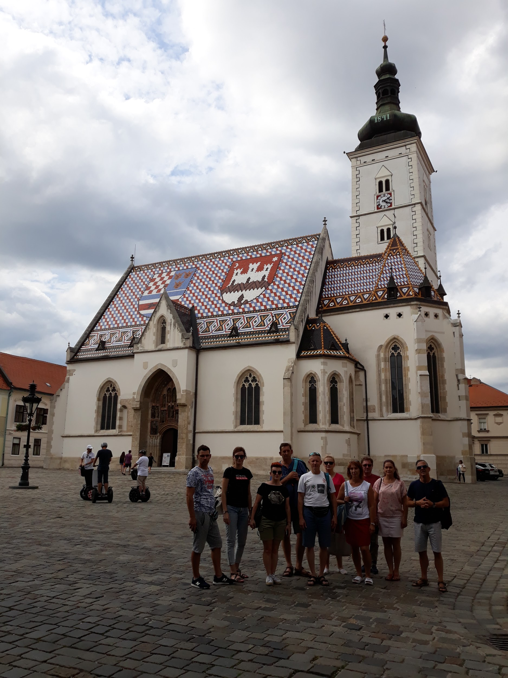
Fotogaleria
Chorwacja 2019
fotografia: źródło-własne
fotografia: źródło własne

Slide 13
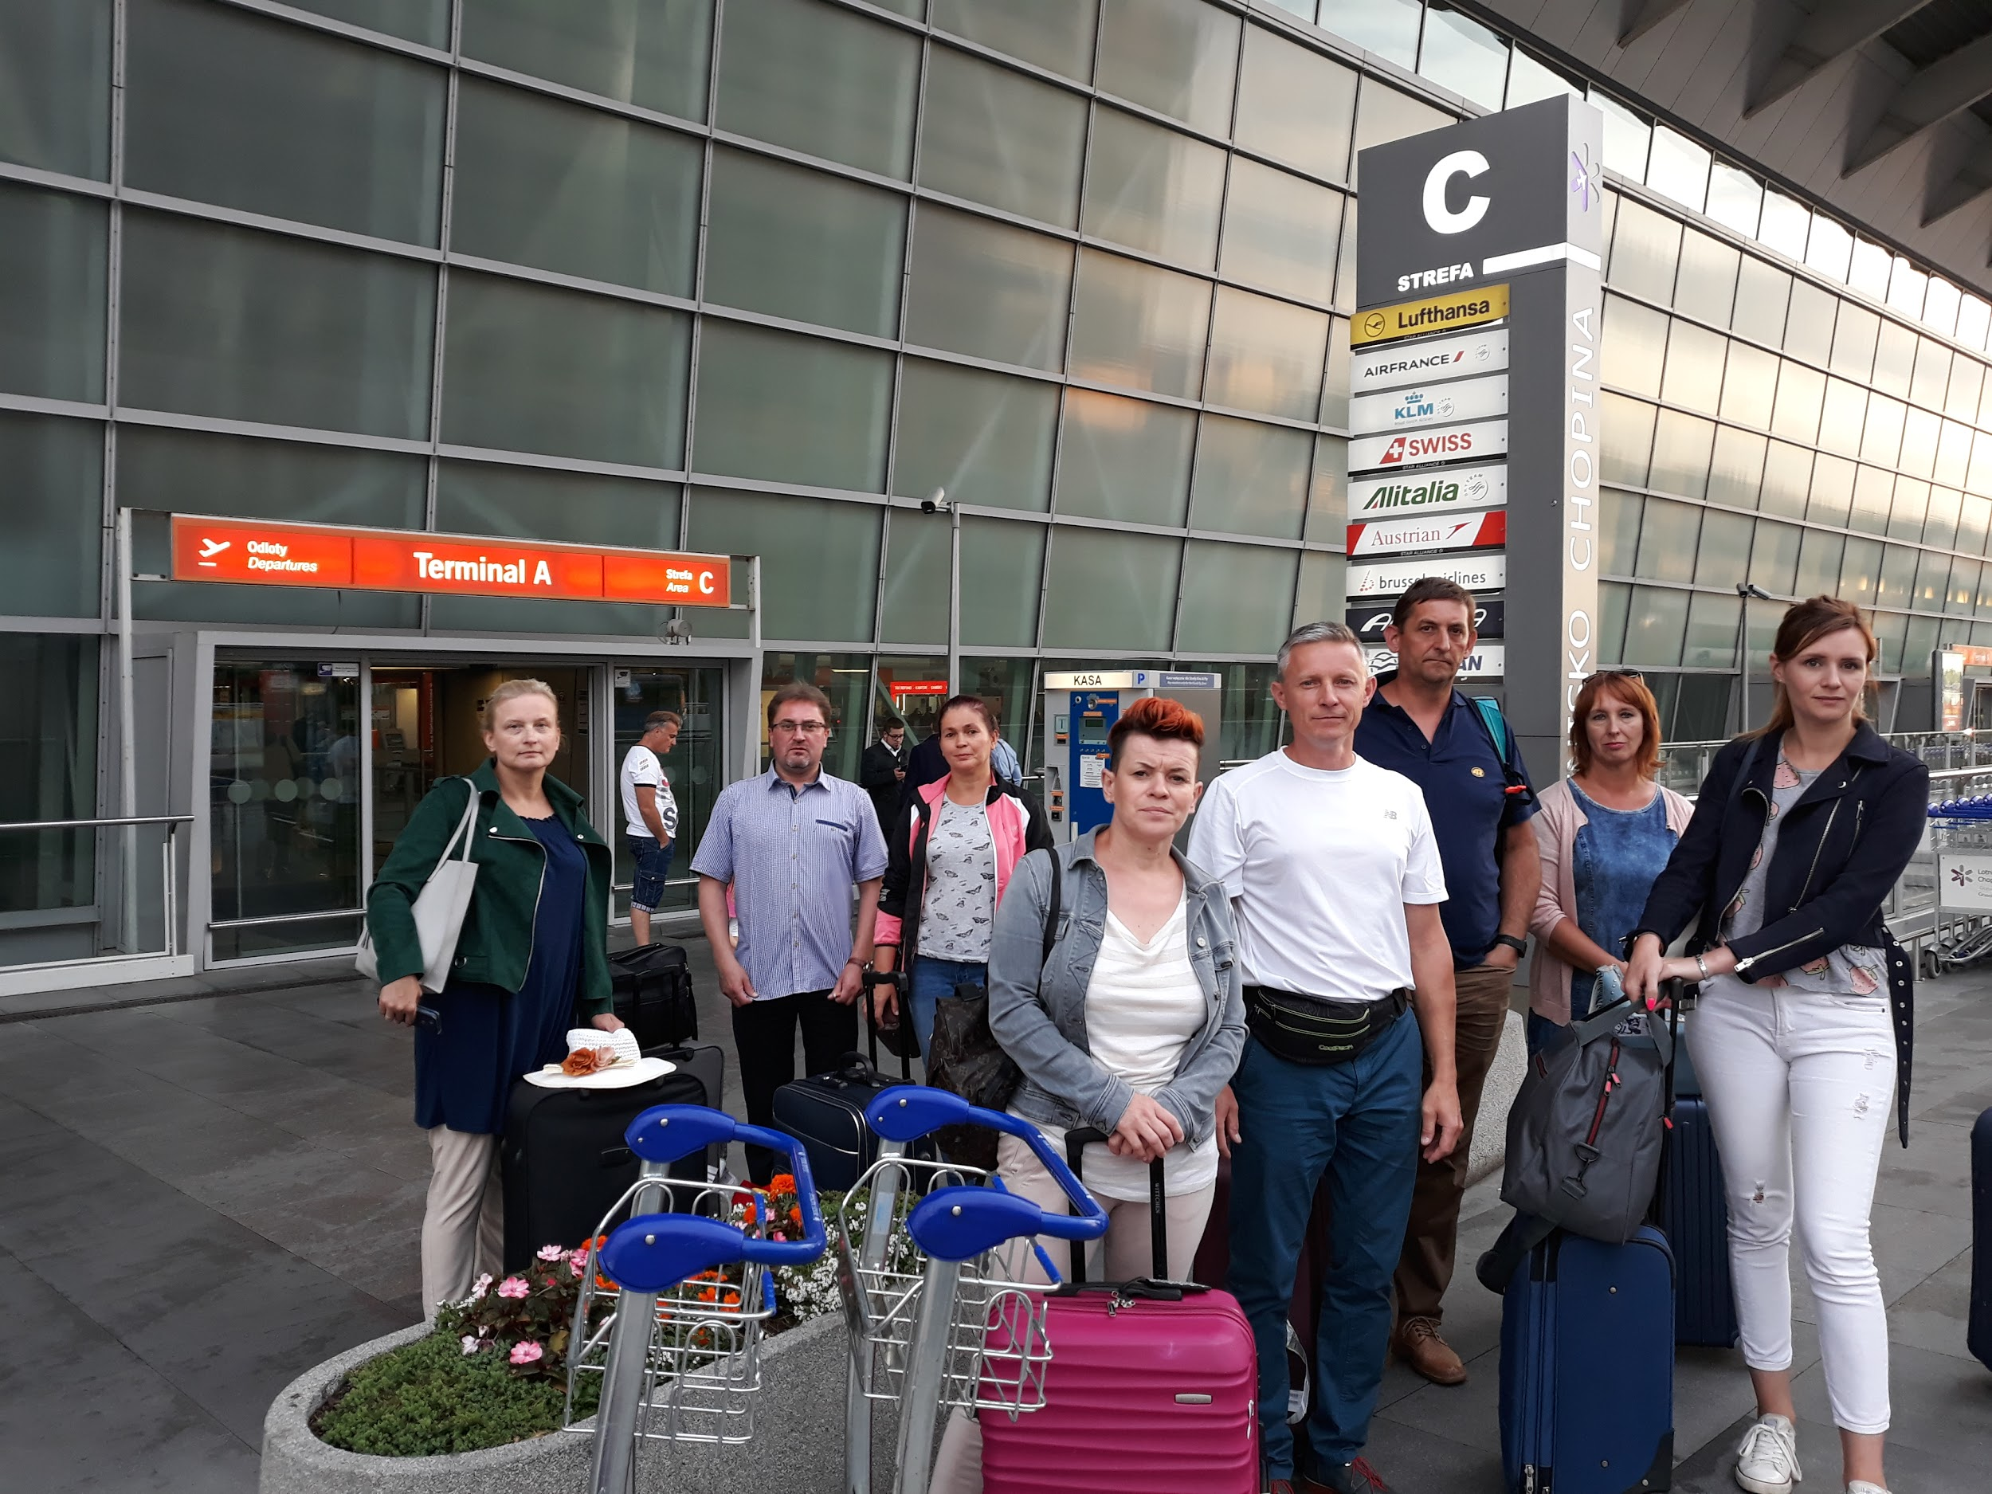
Lotnisko Chopina w Warszawie fotografia: źródło własne

Slide 14
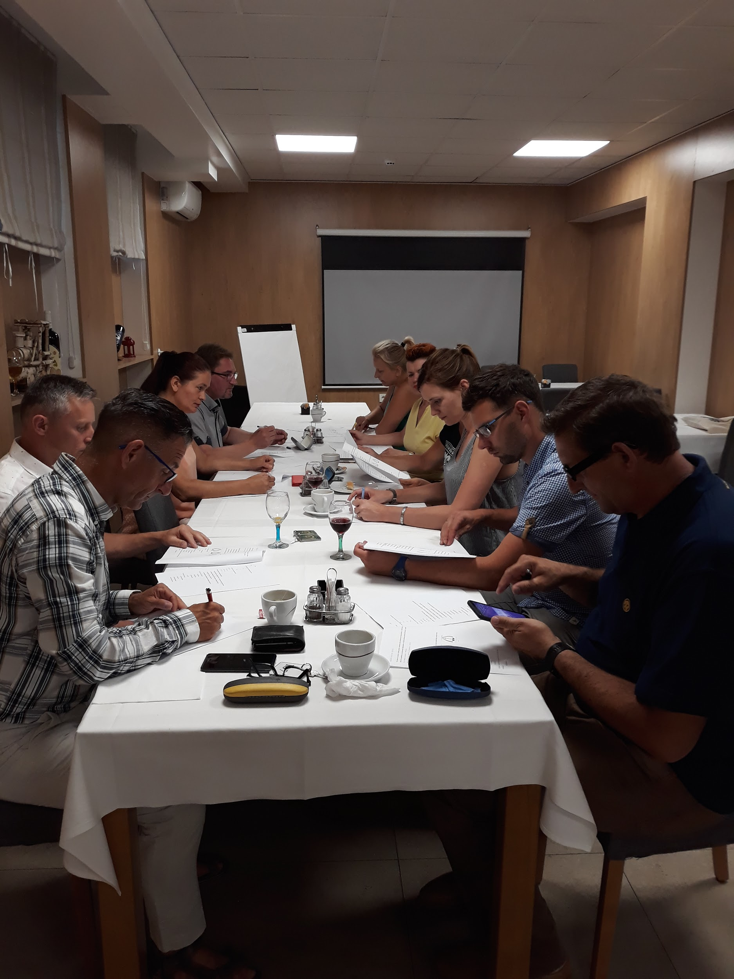
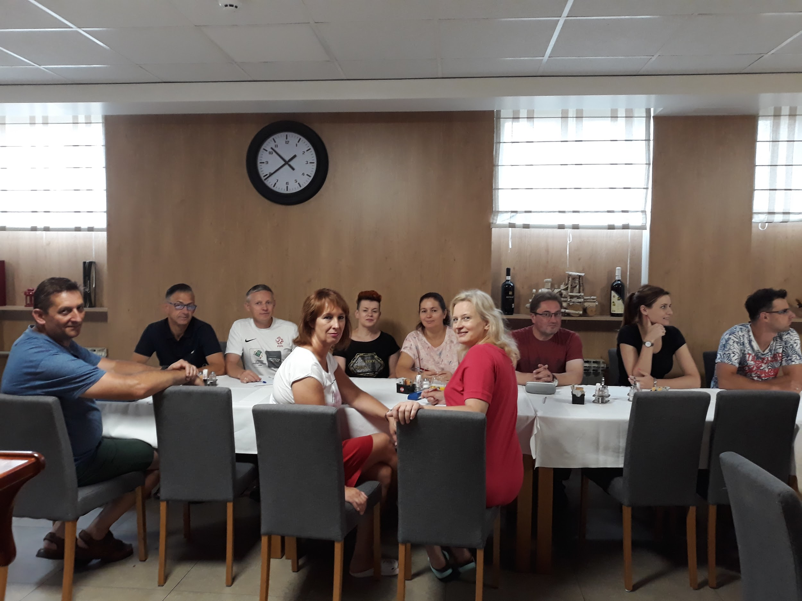
Warsztaty IT fotografie: źródło własne

Slide 15
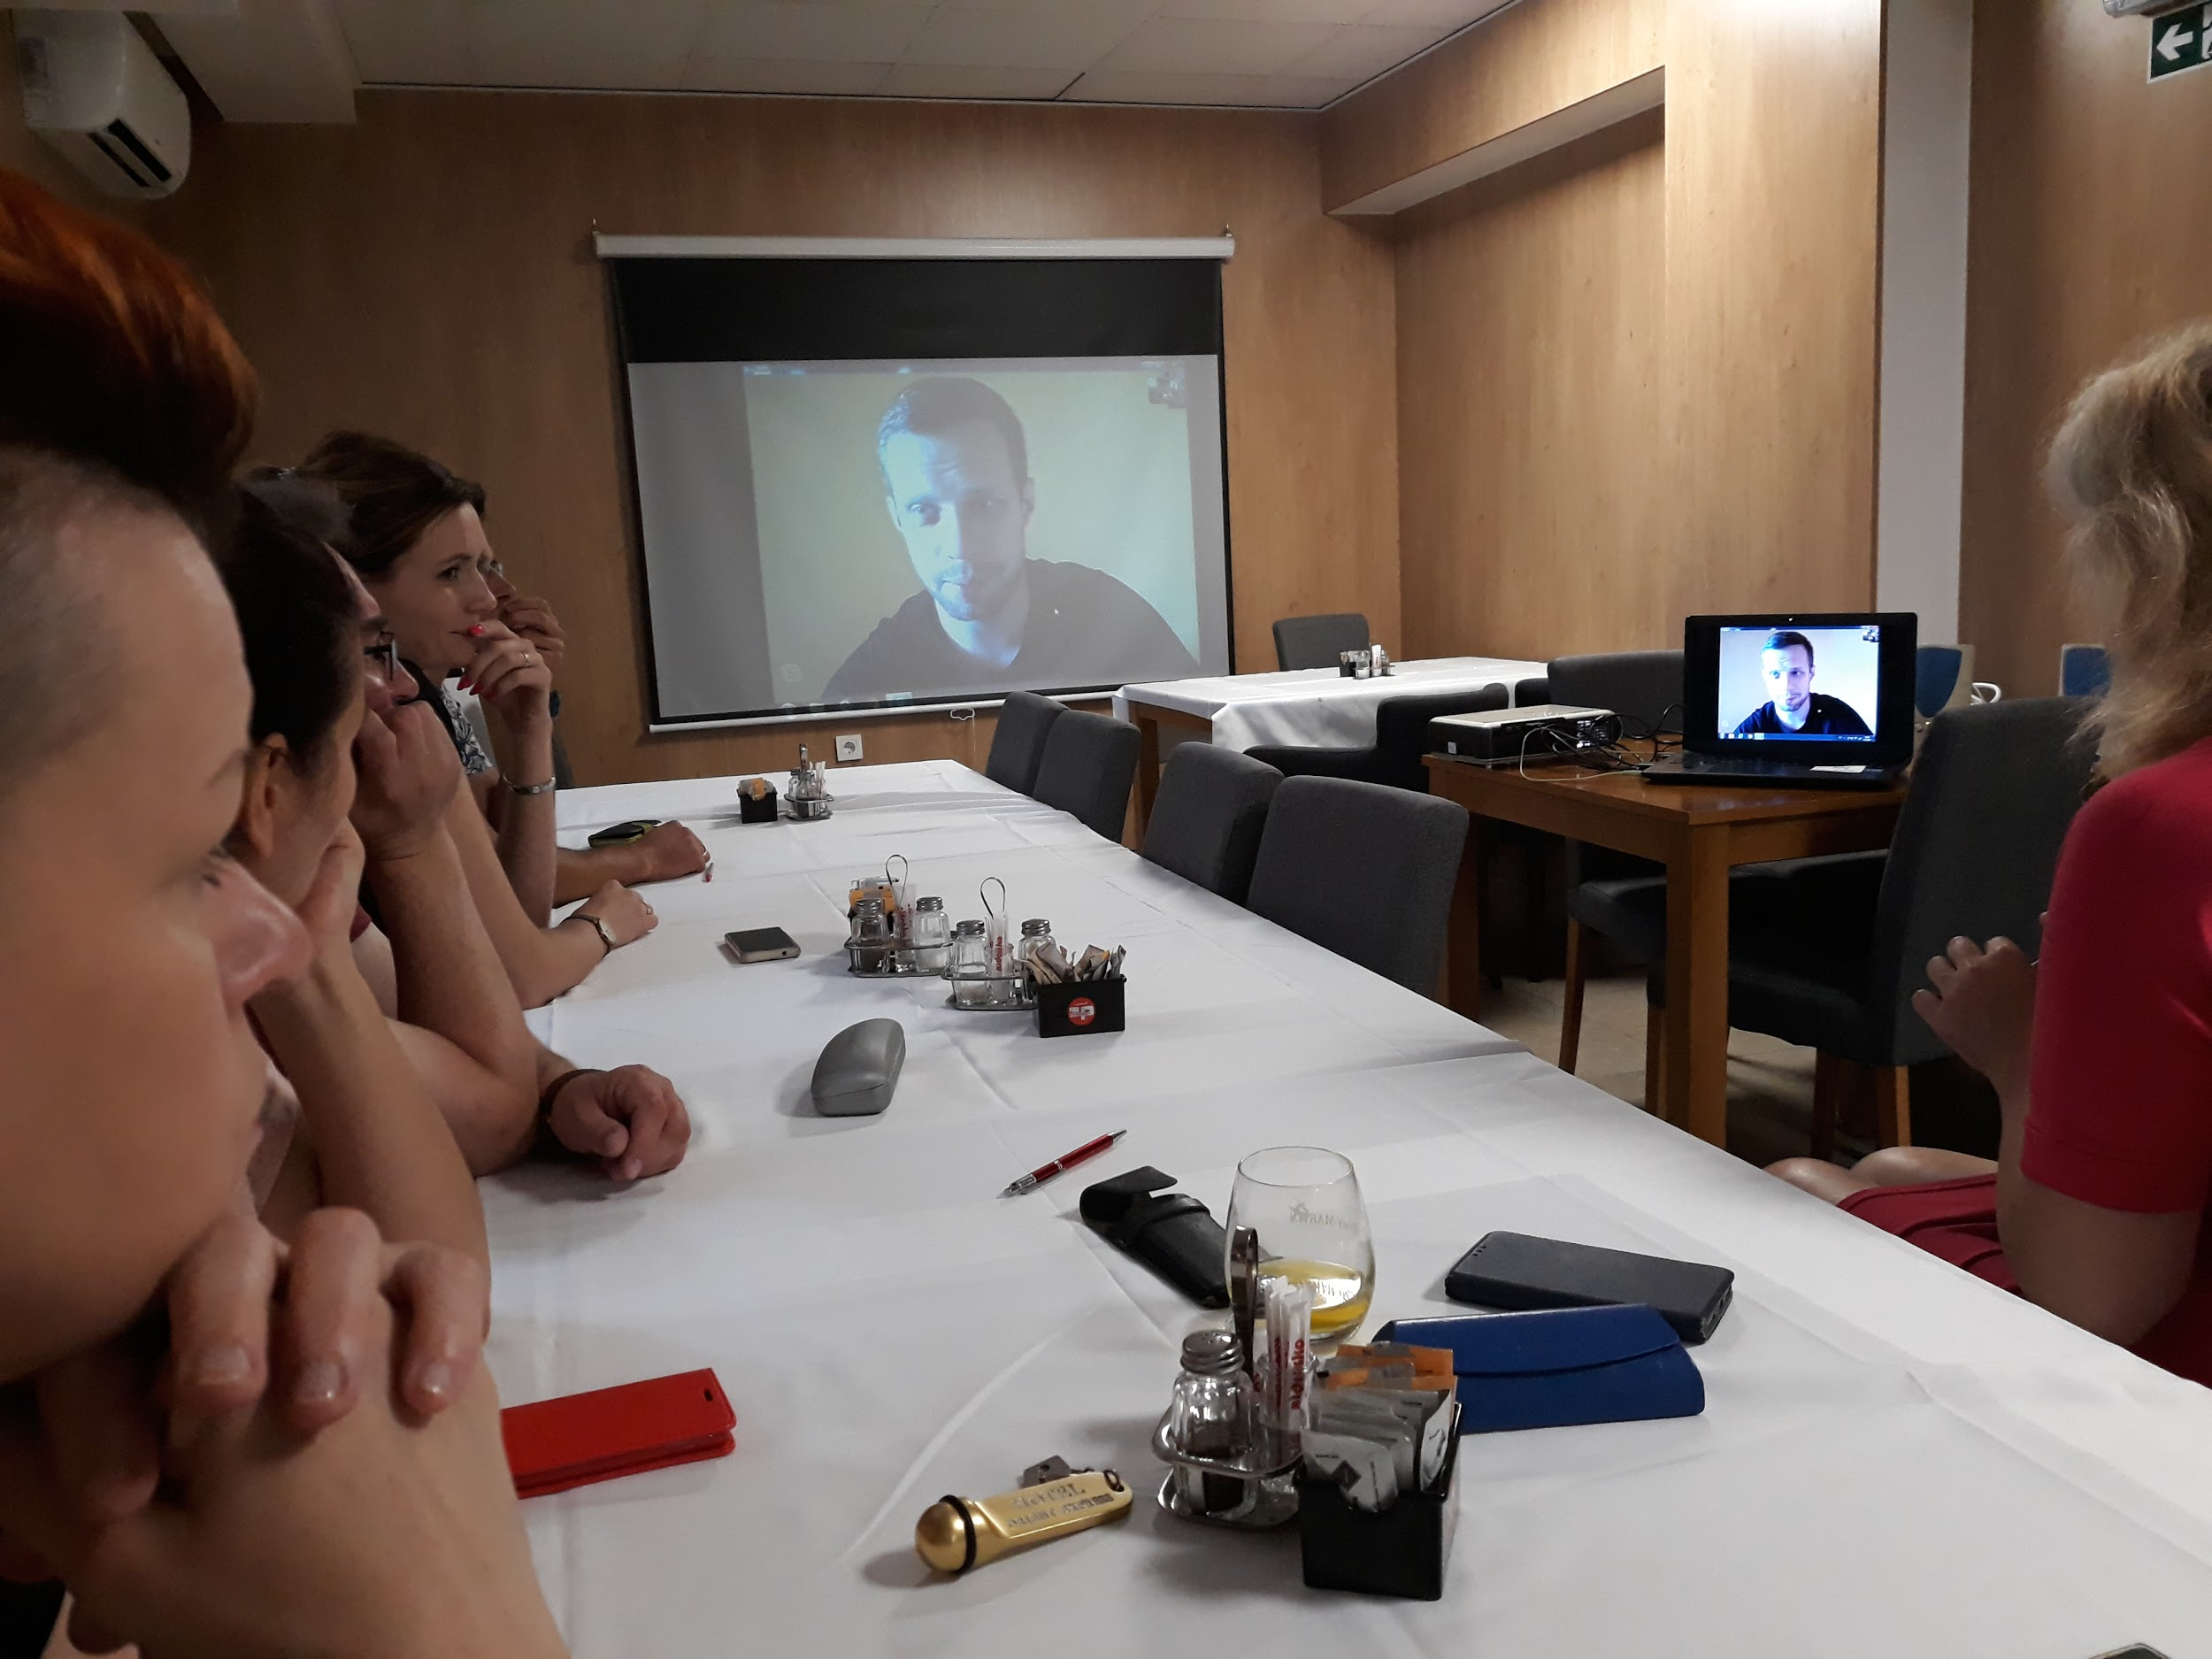
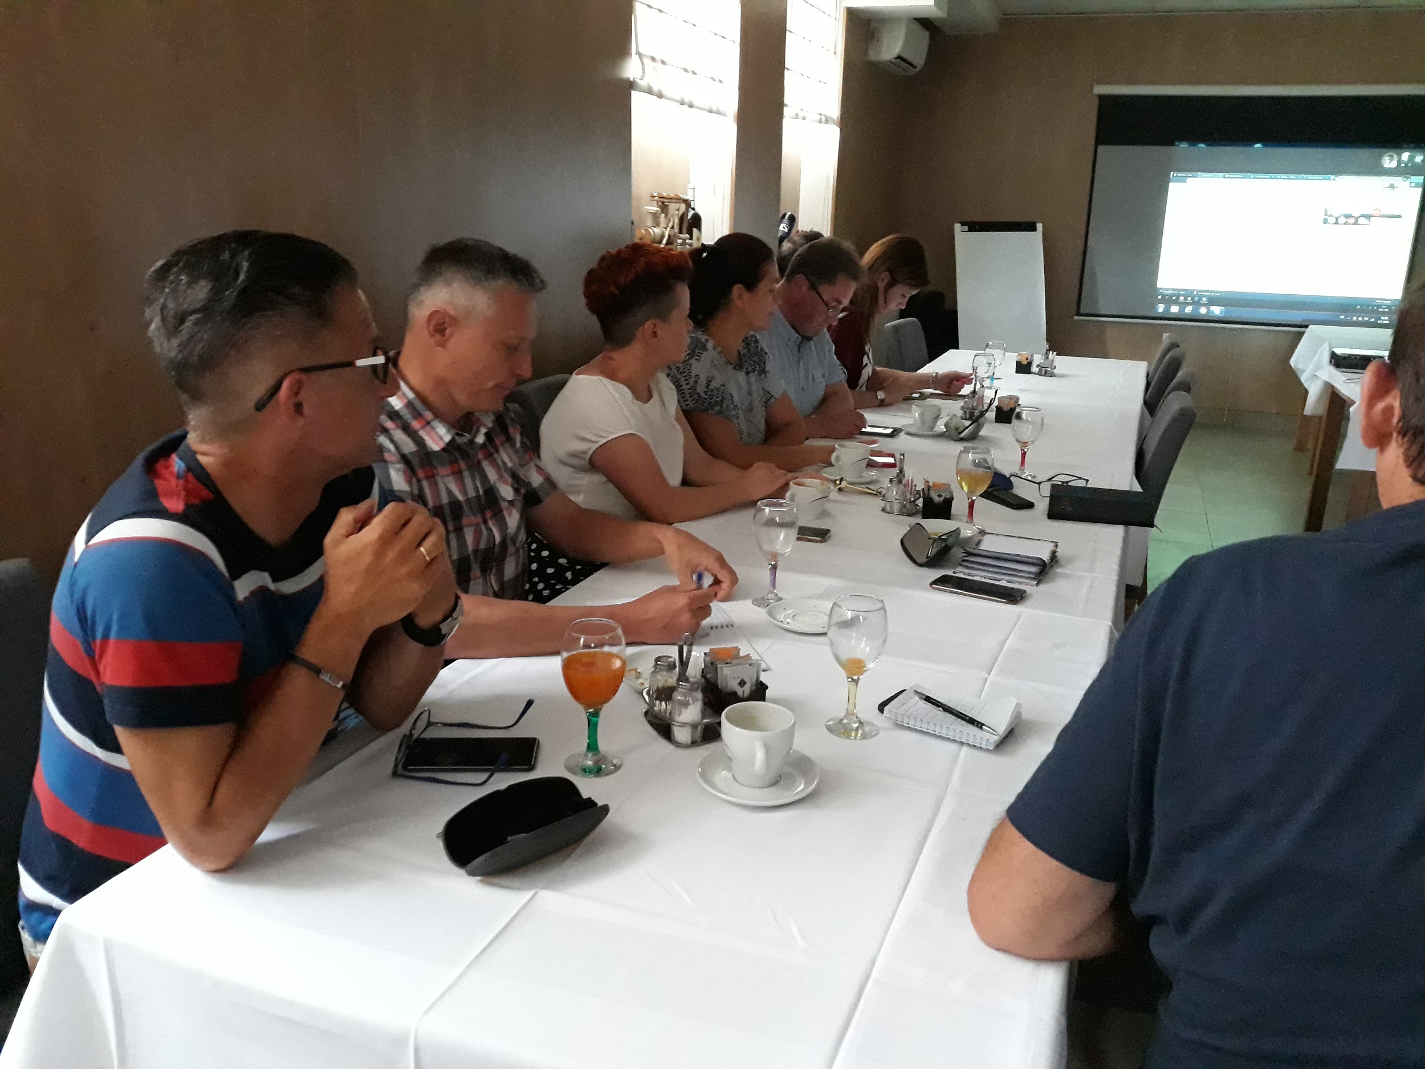
Szkolenie on-line fotografie: źródło własne

Slide 16
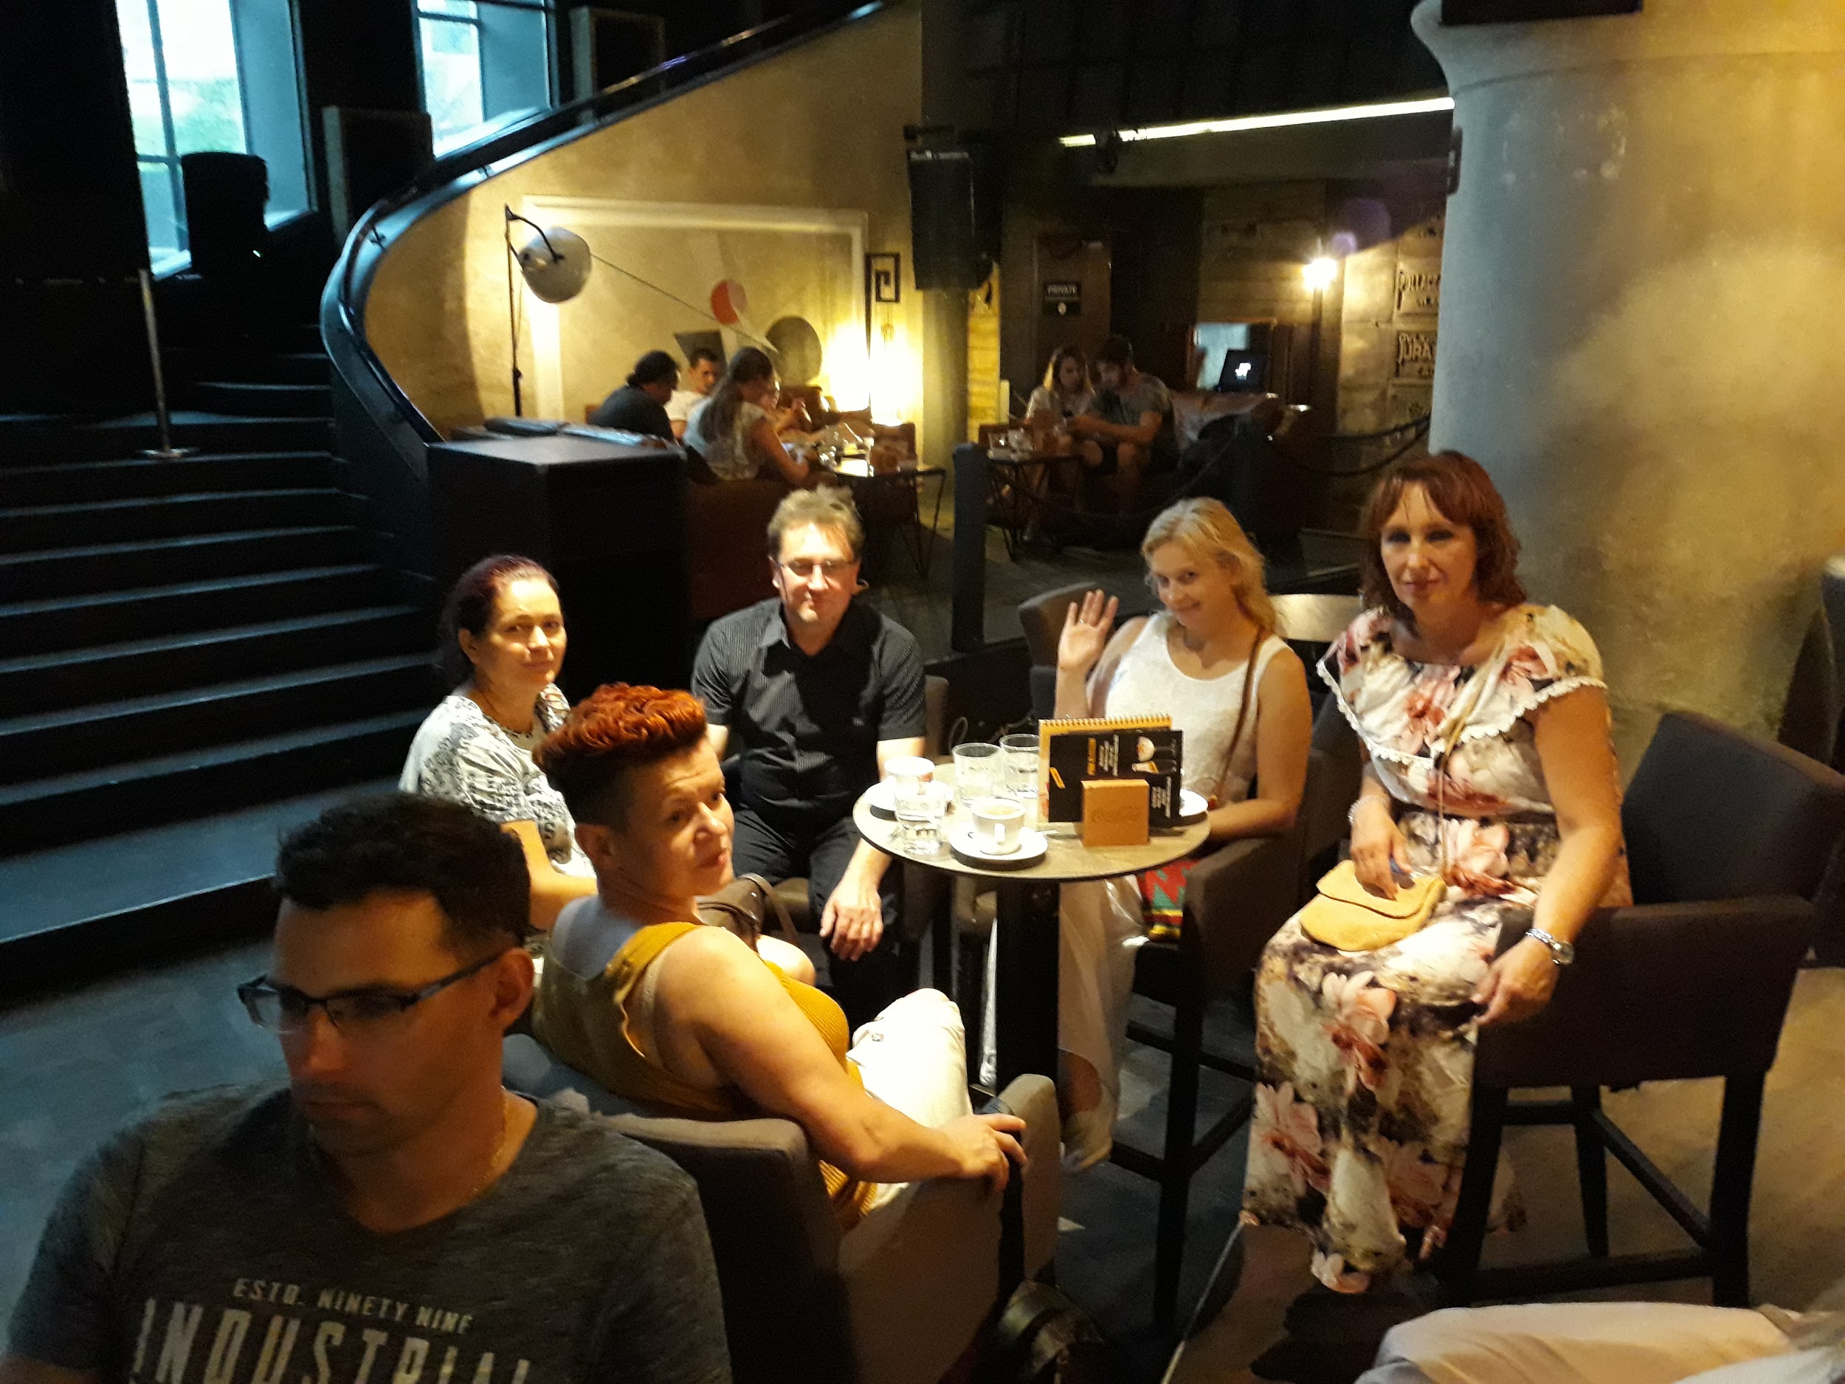
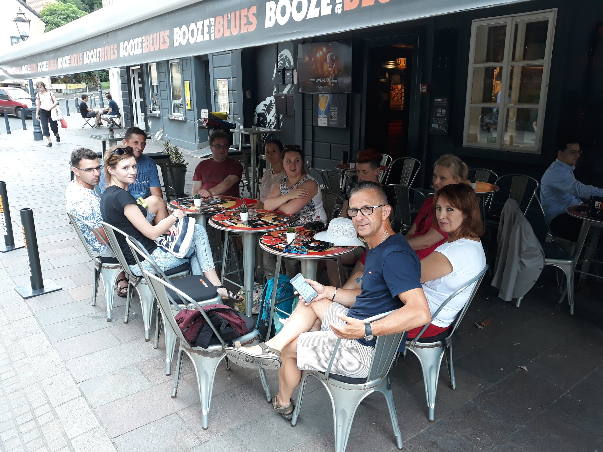
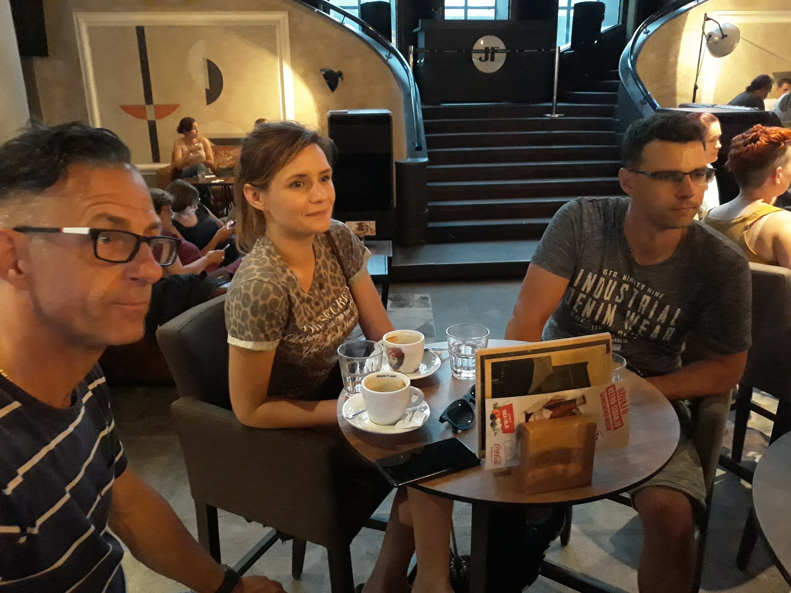

Slide 17
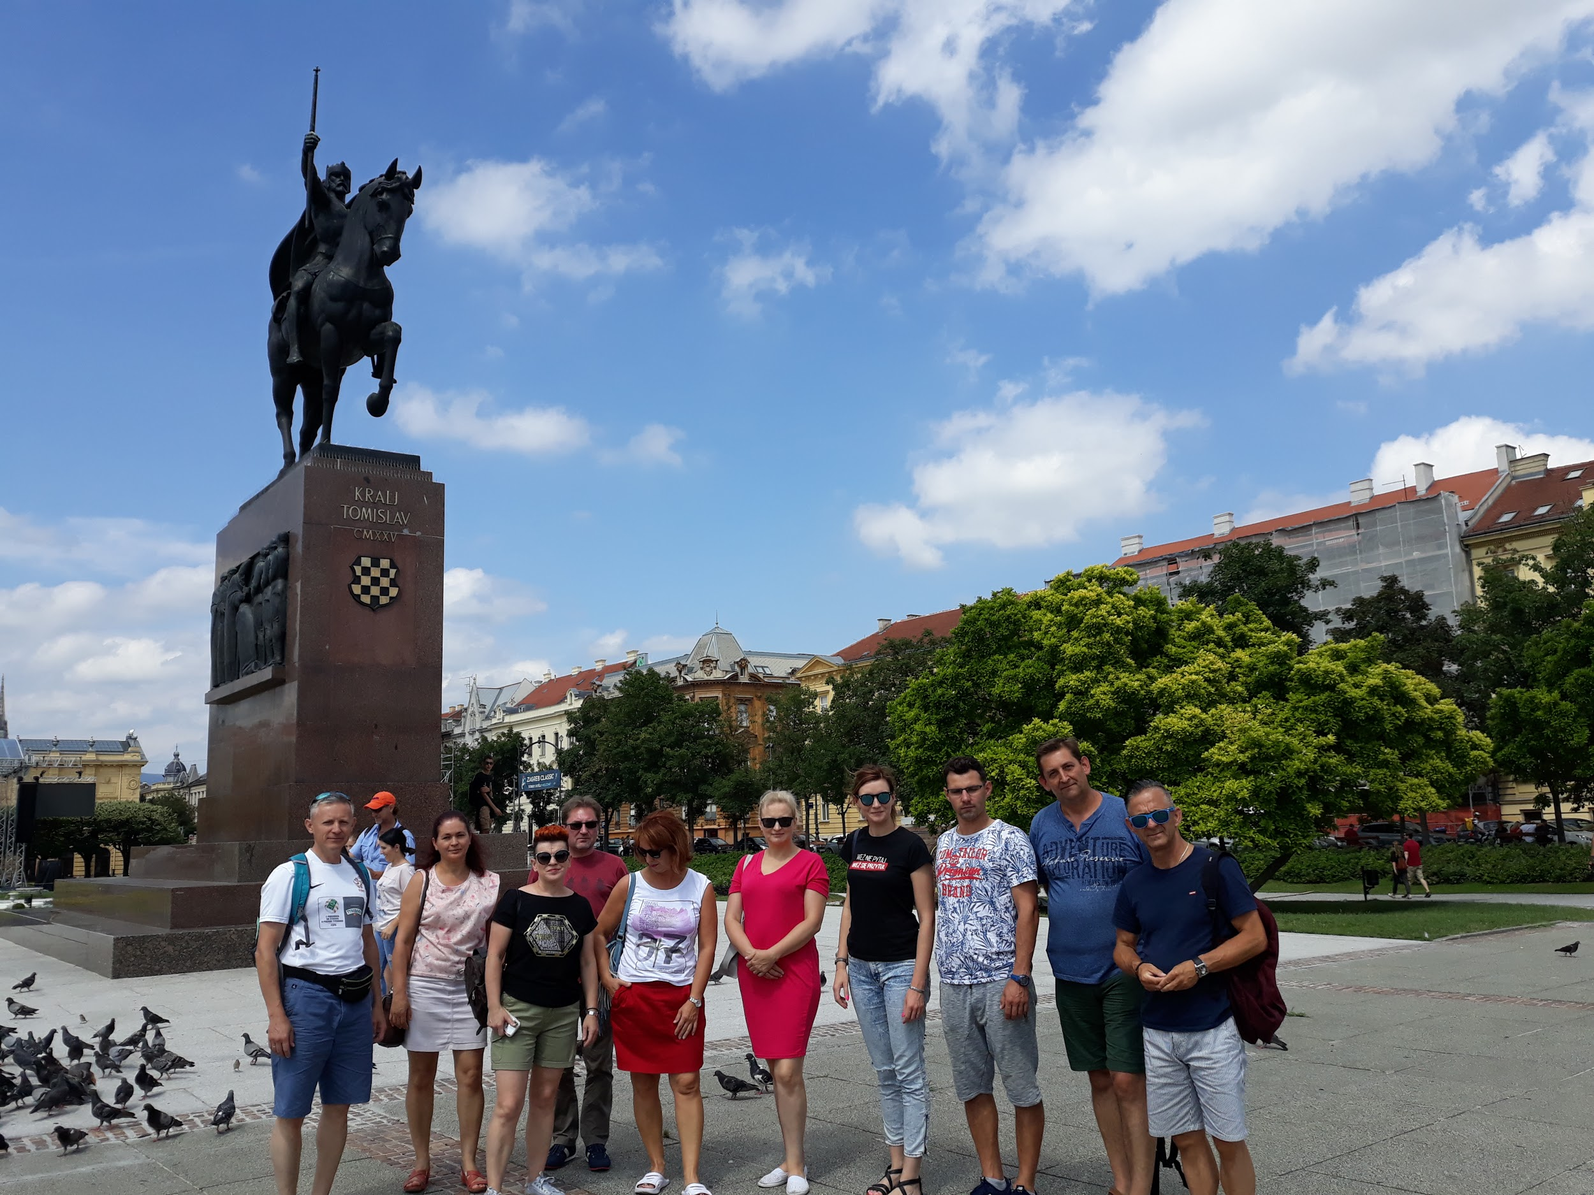
Zwiedzanie Zagrzebia fotografia: źródło własne

Slide 18
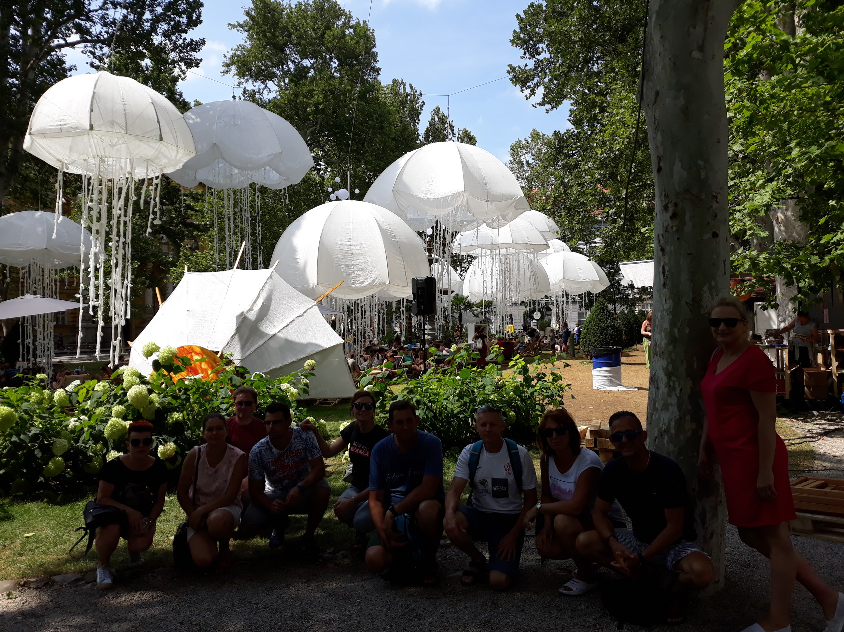
fotografia: źródło własne

Slide 19
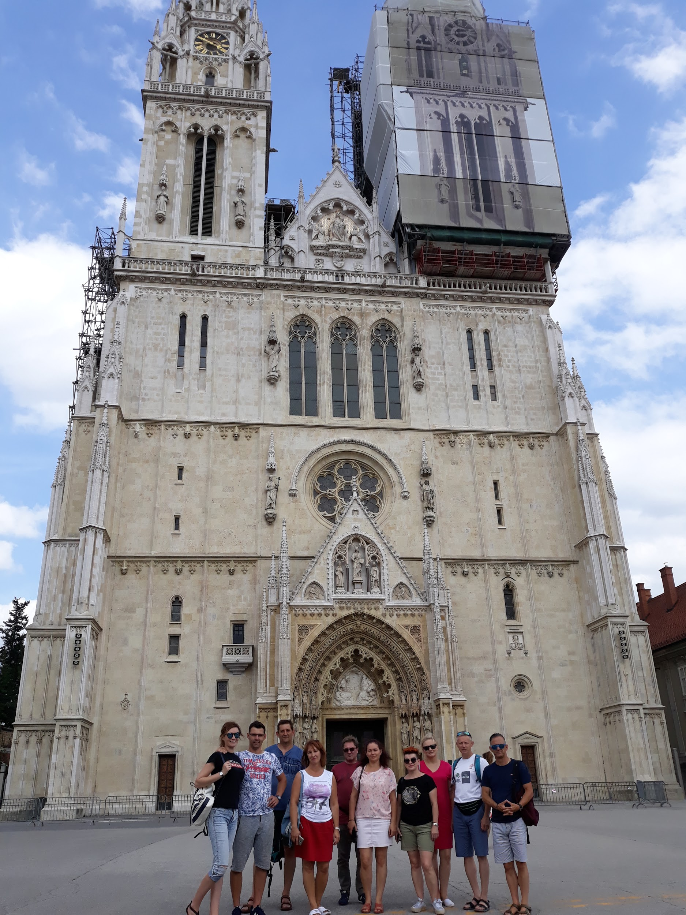
fotografie: źródło własne

Slide 20
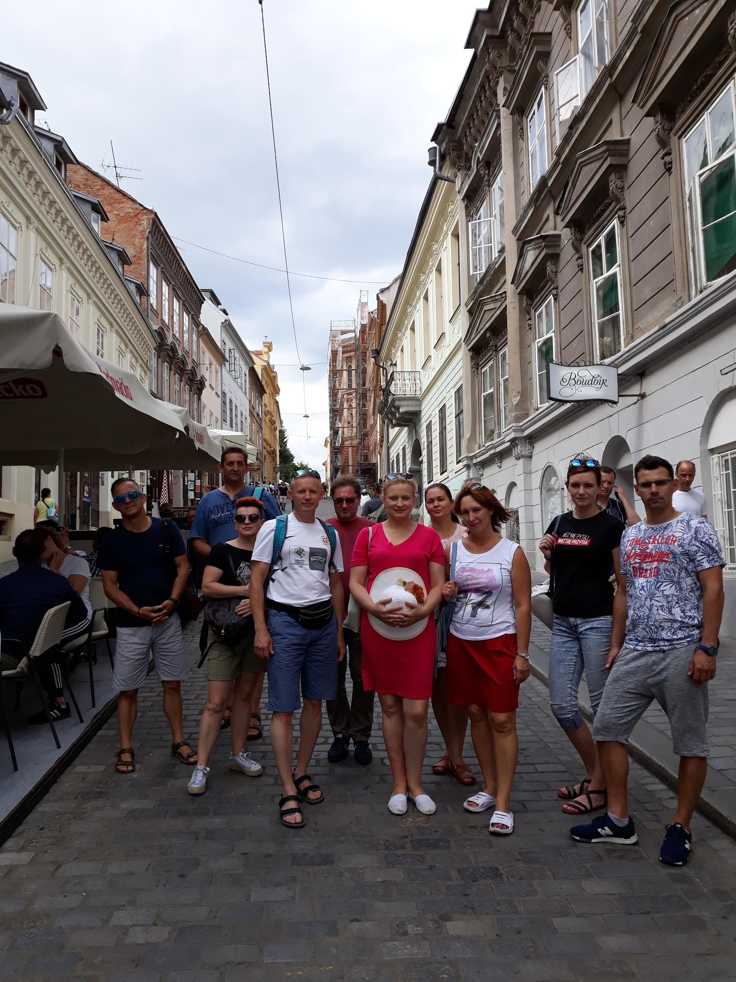
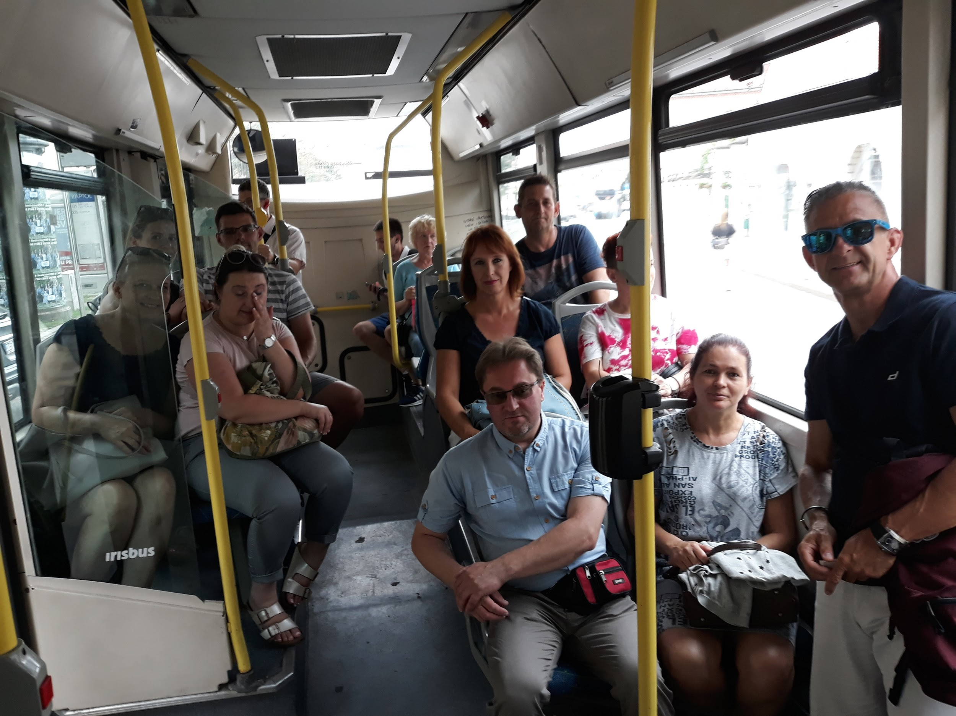
fotografie: źródło własne

Slide 21
fotografia: źródło własne

Slide 22
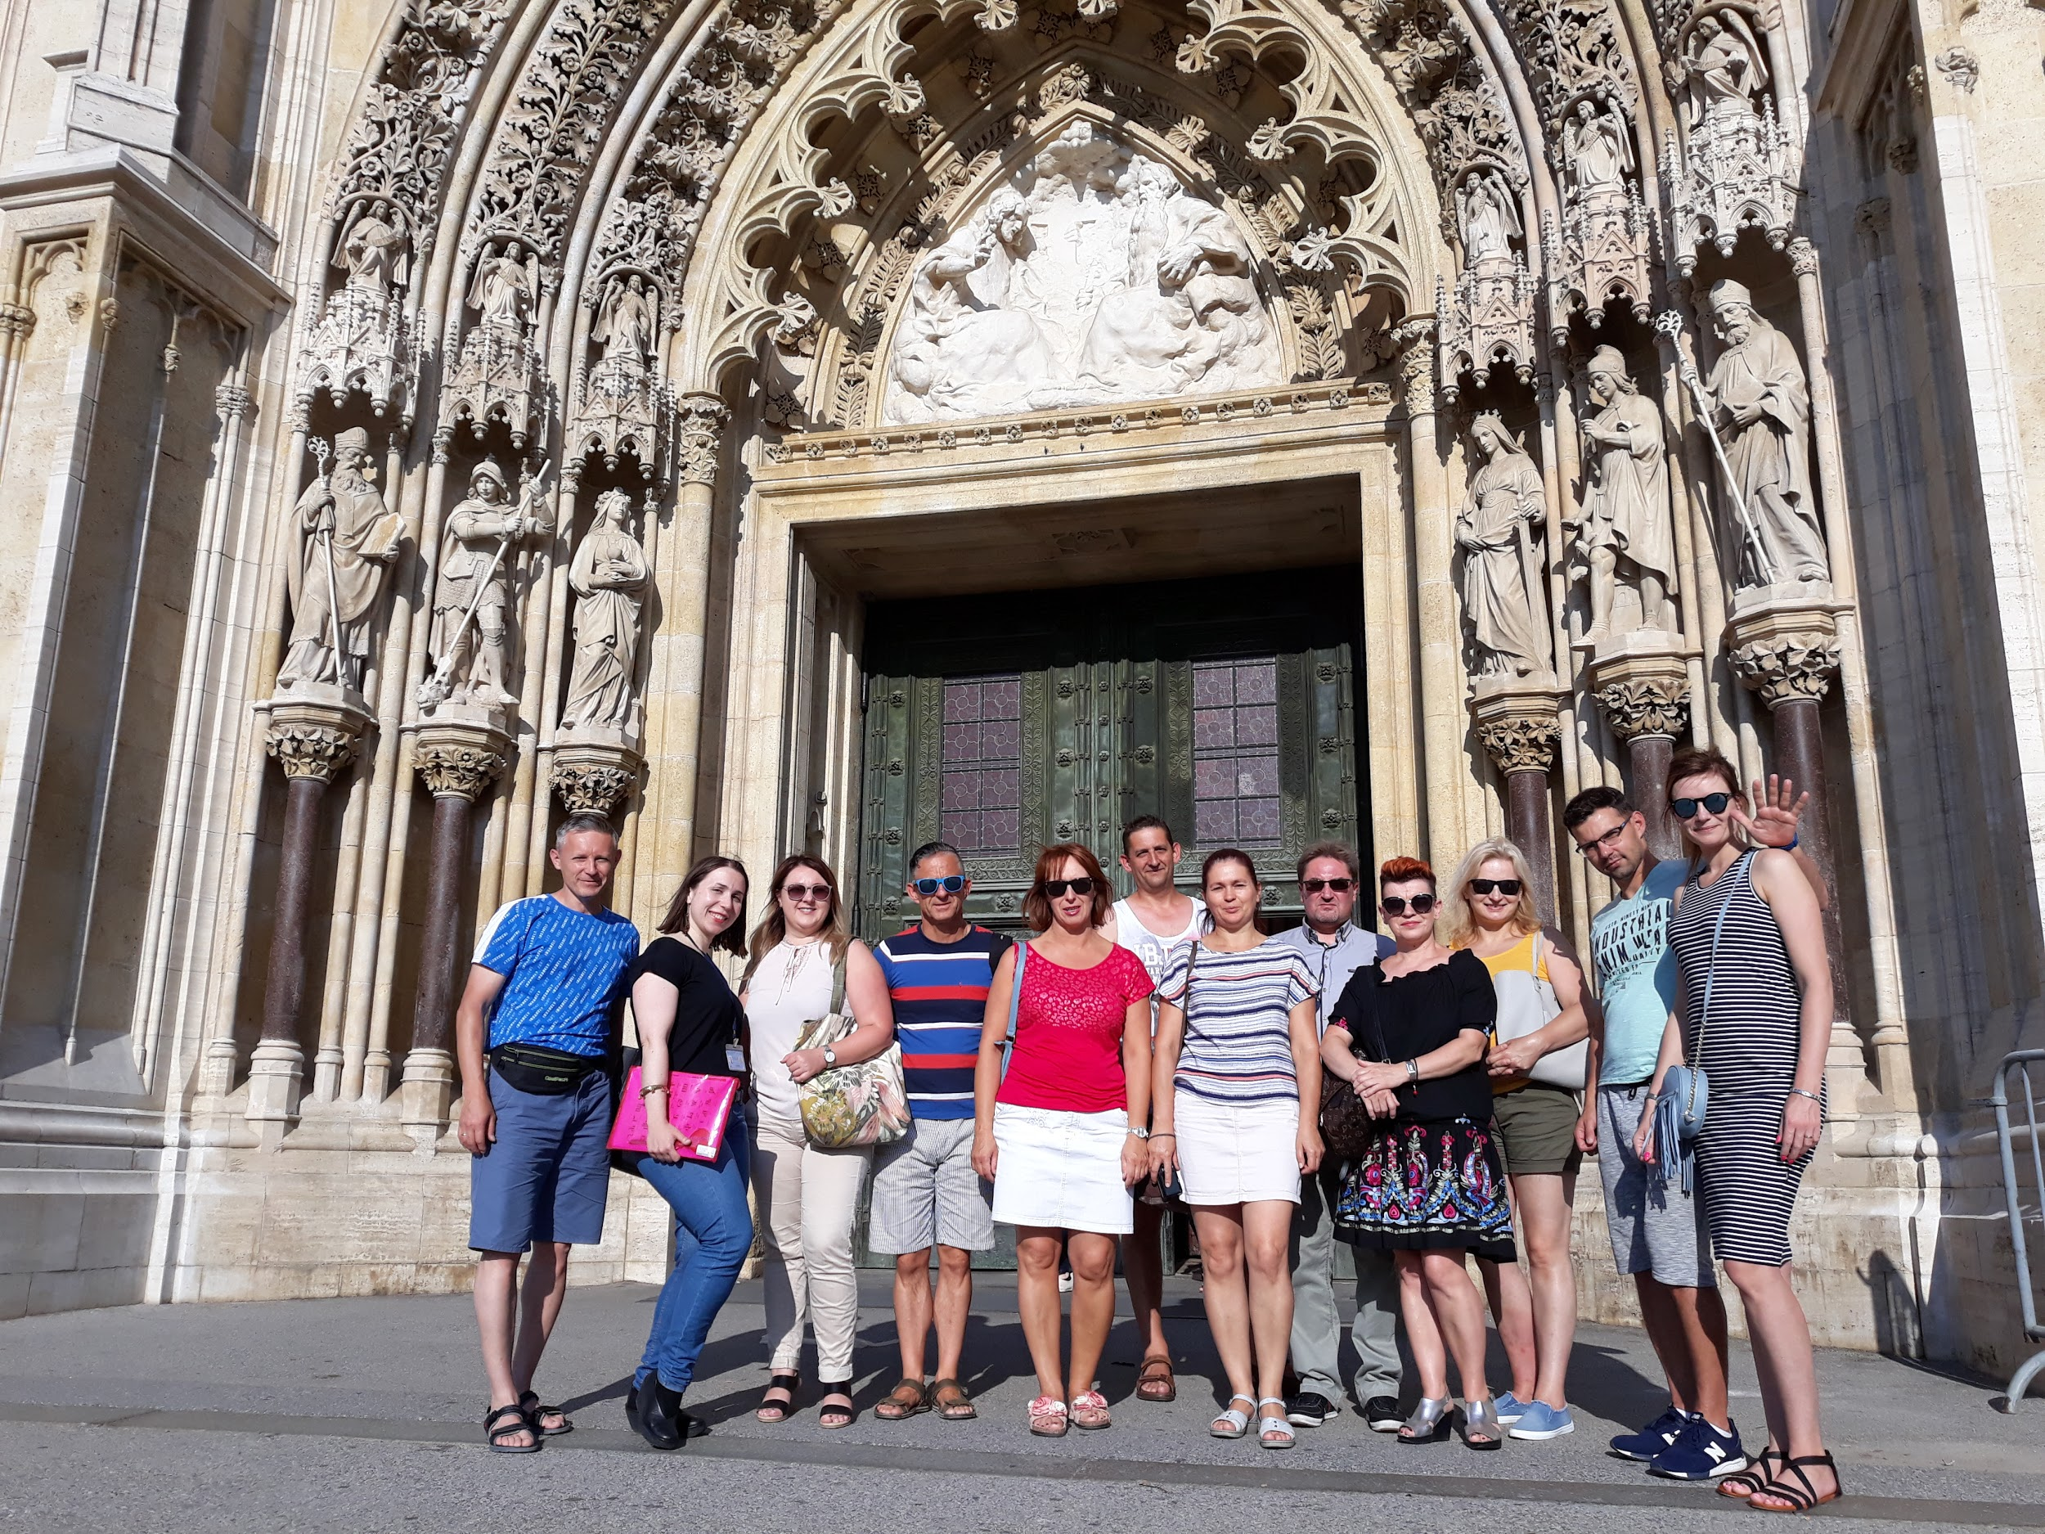
fotografia: źródło własne

Slide 23
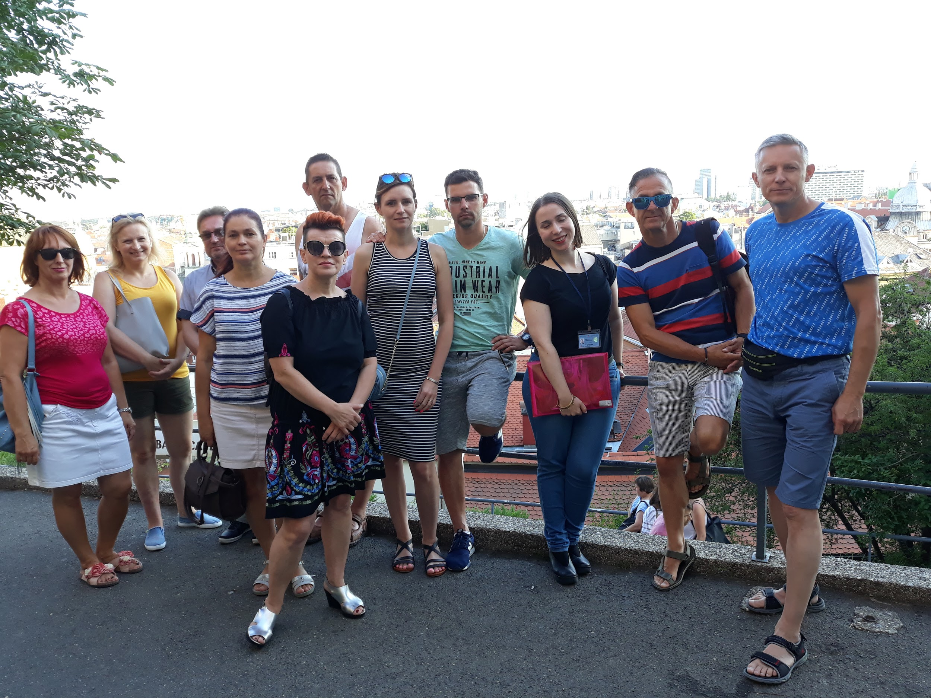
fotografia: źródło własne

Slide 24
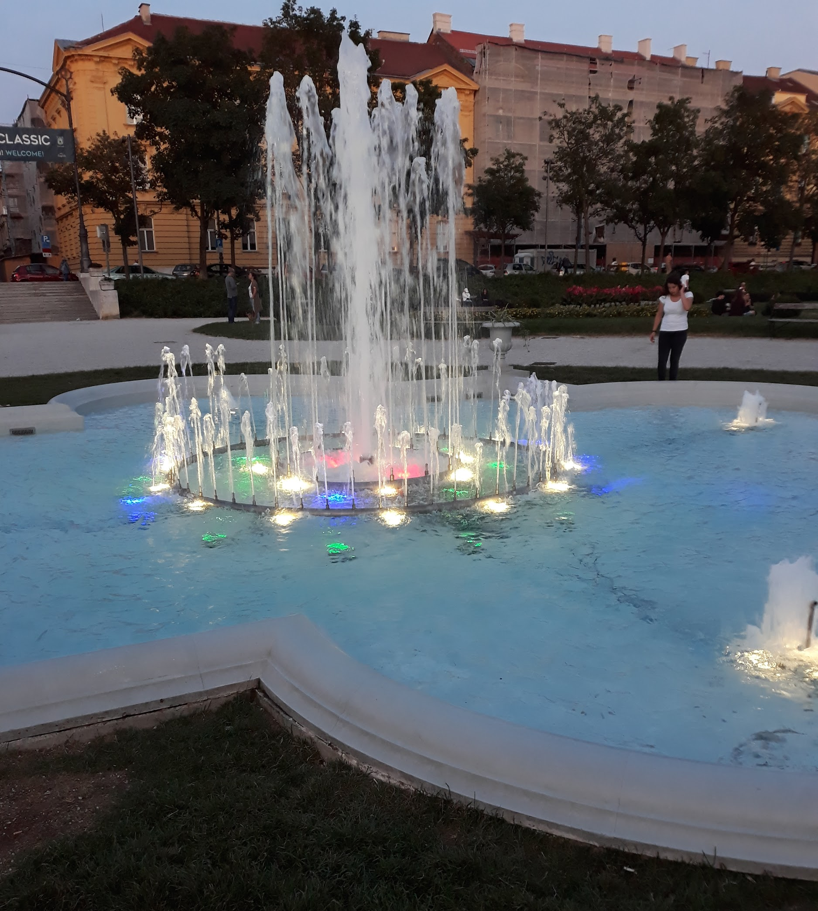
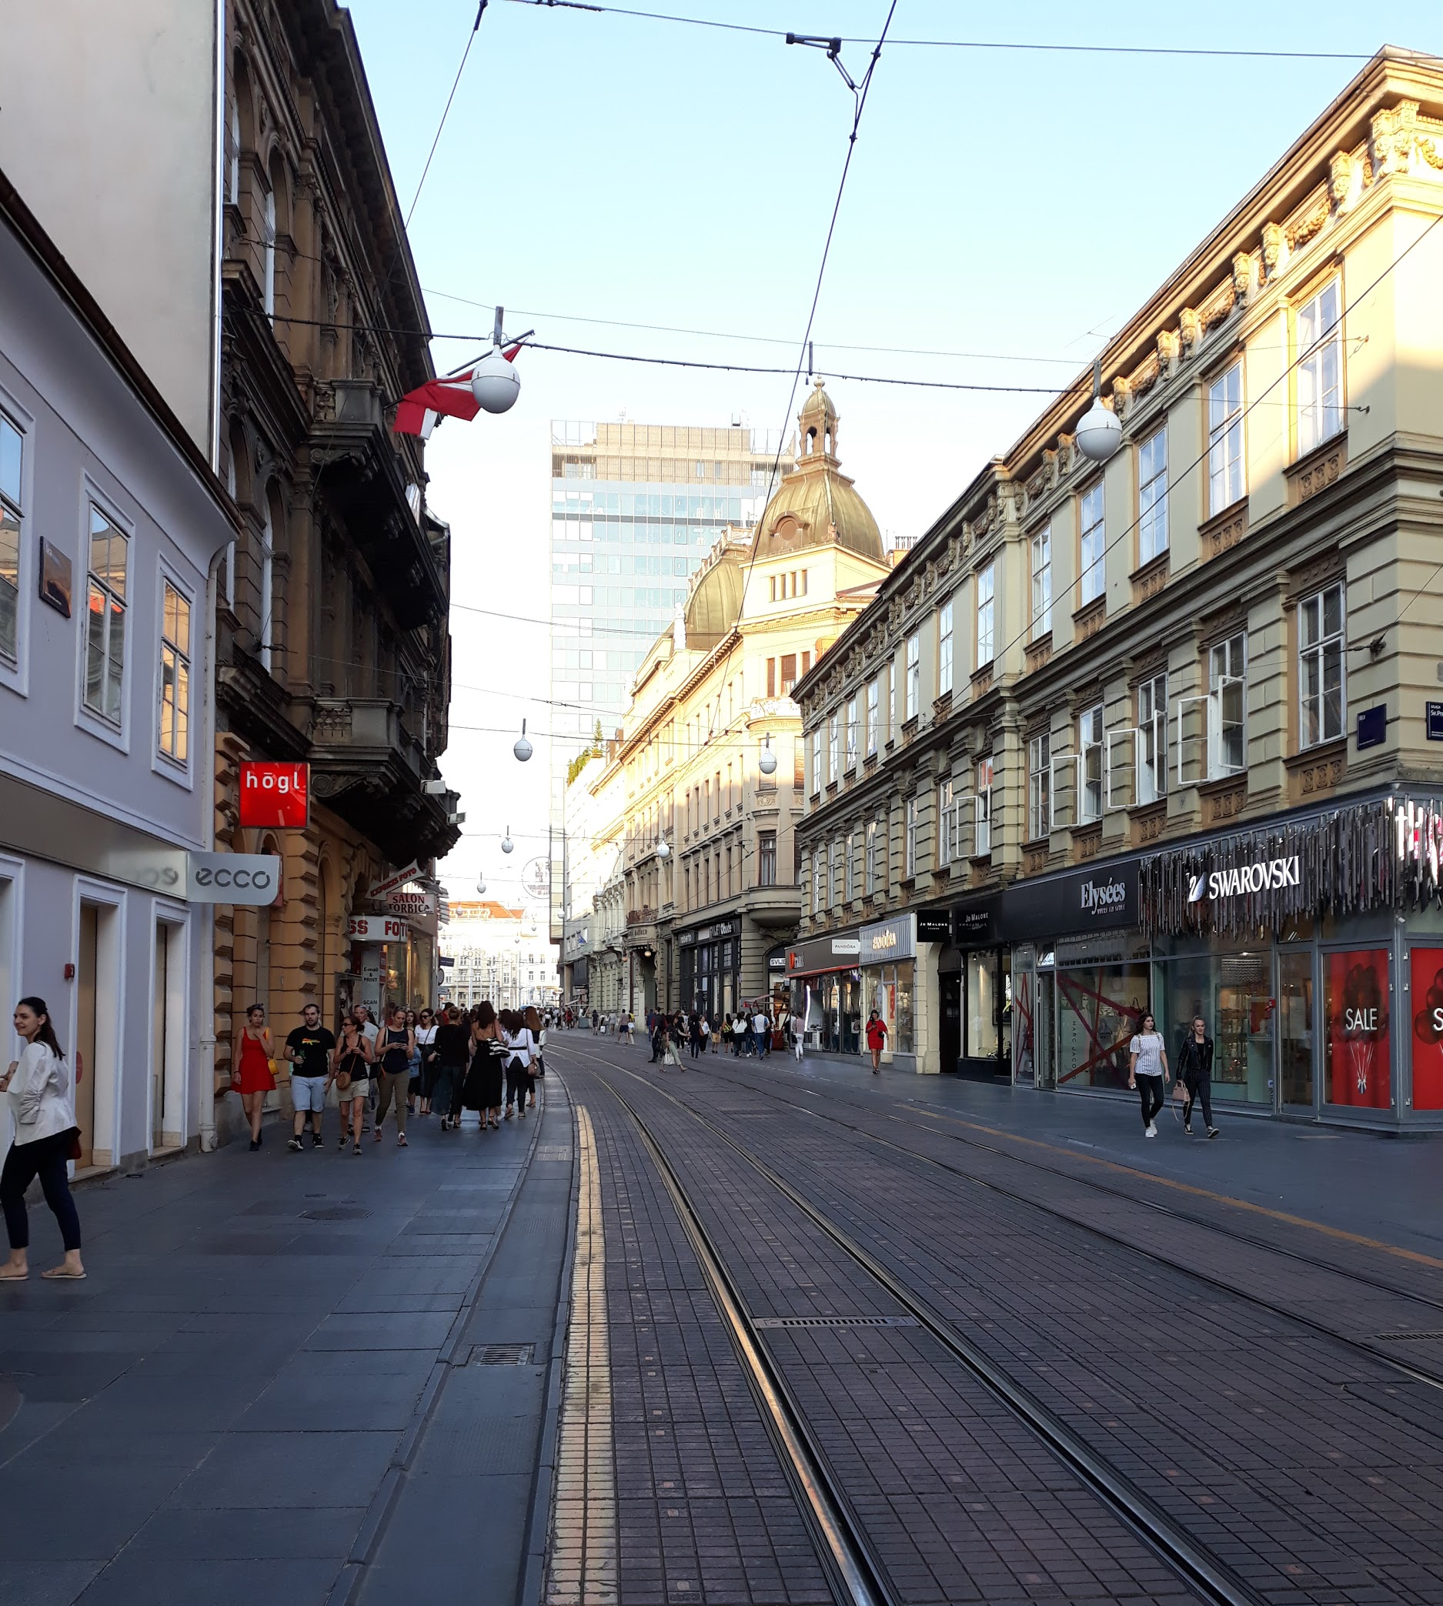
fotografie: źródło własne

Slide 25
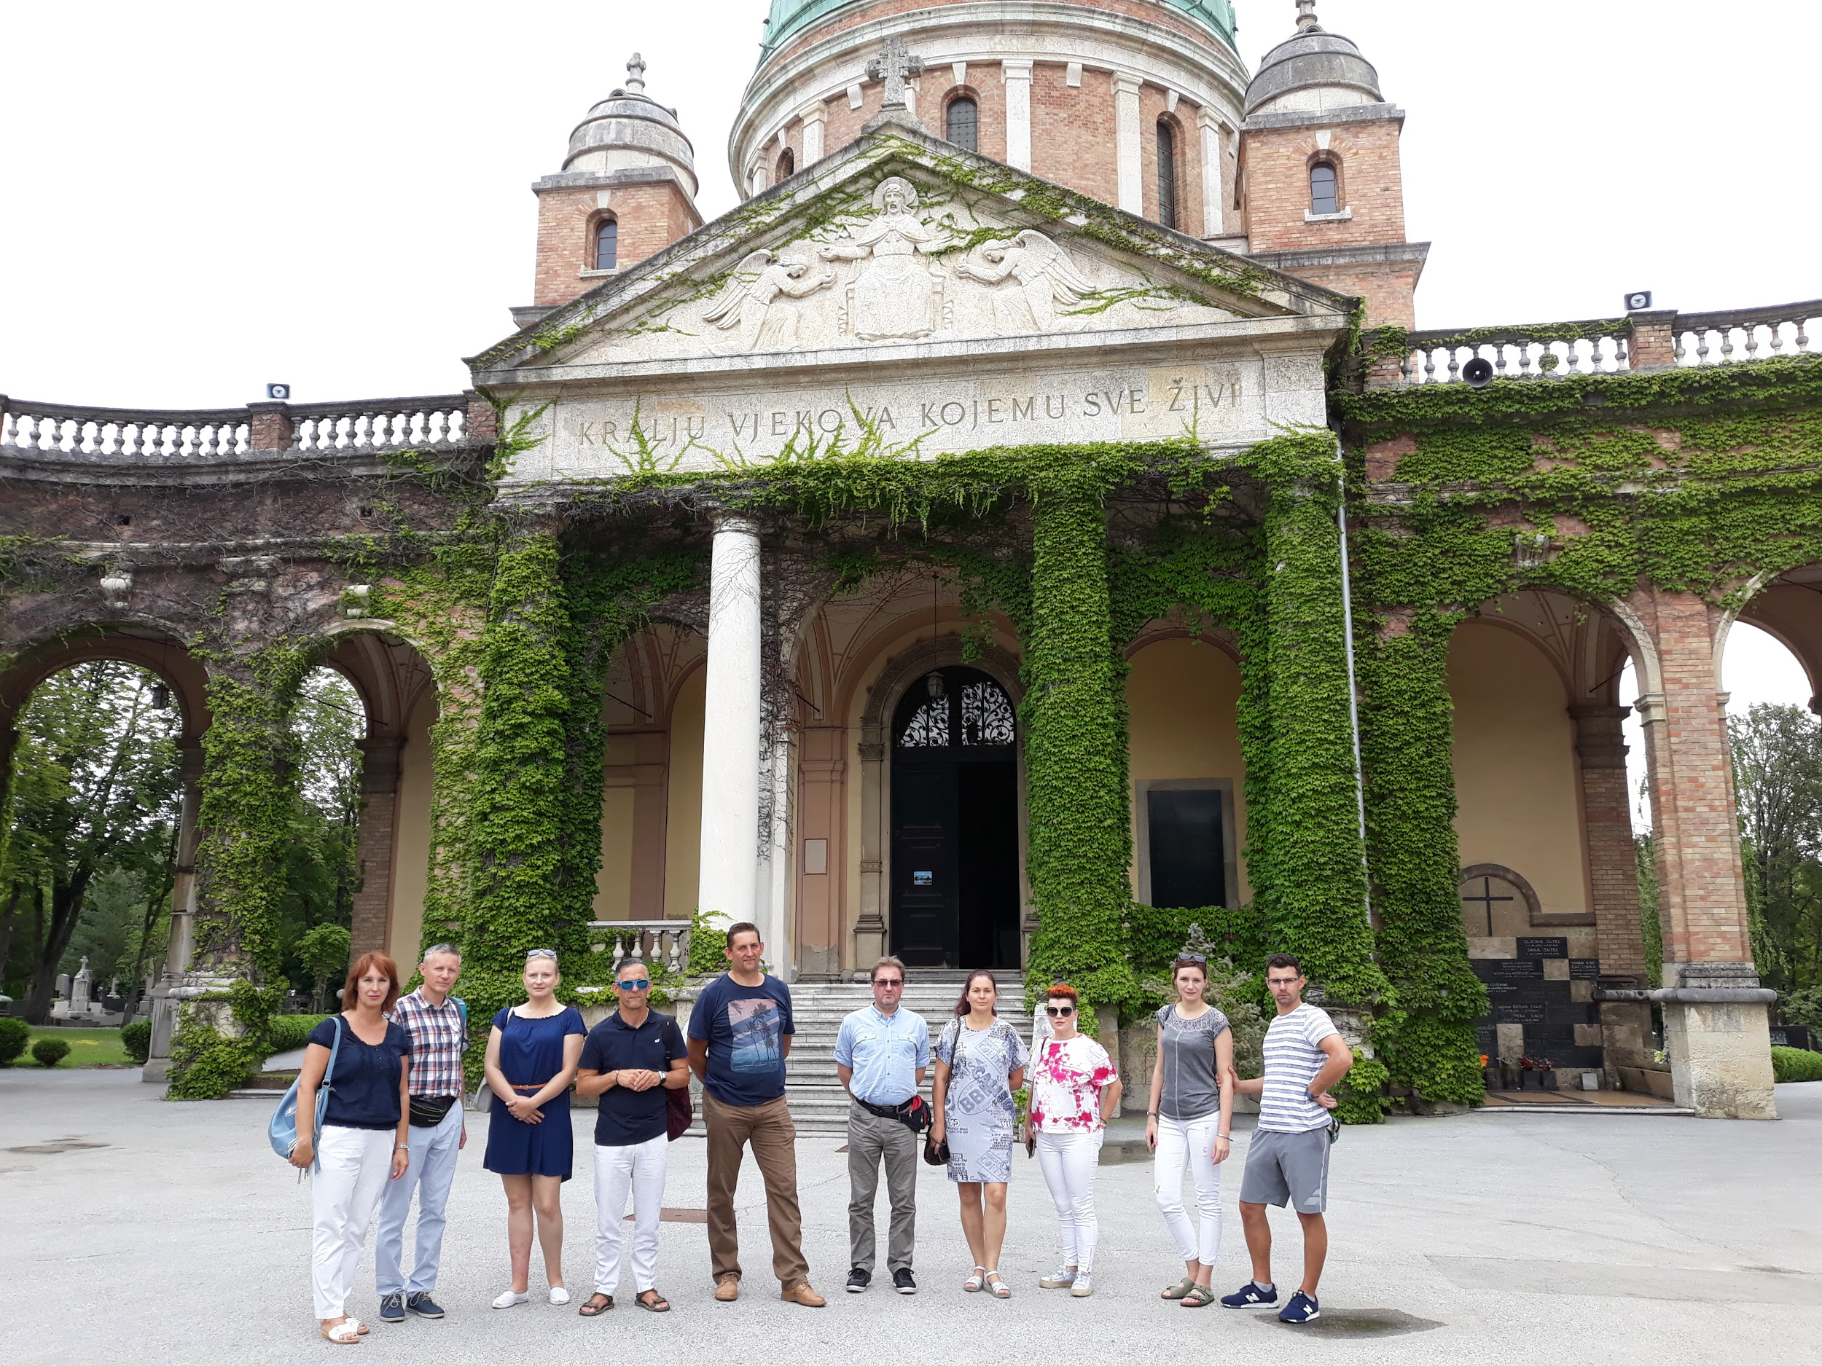
Cmentarz w Zagrzebiu fotografia: źródło własne

Slide 26
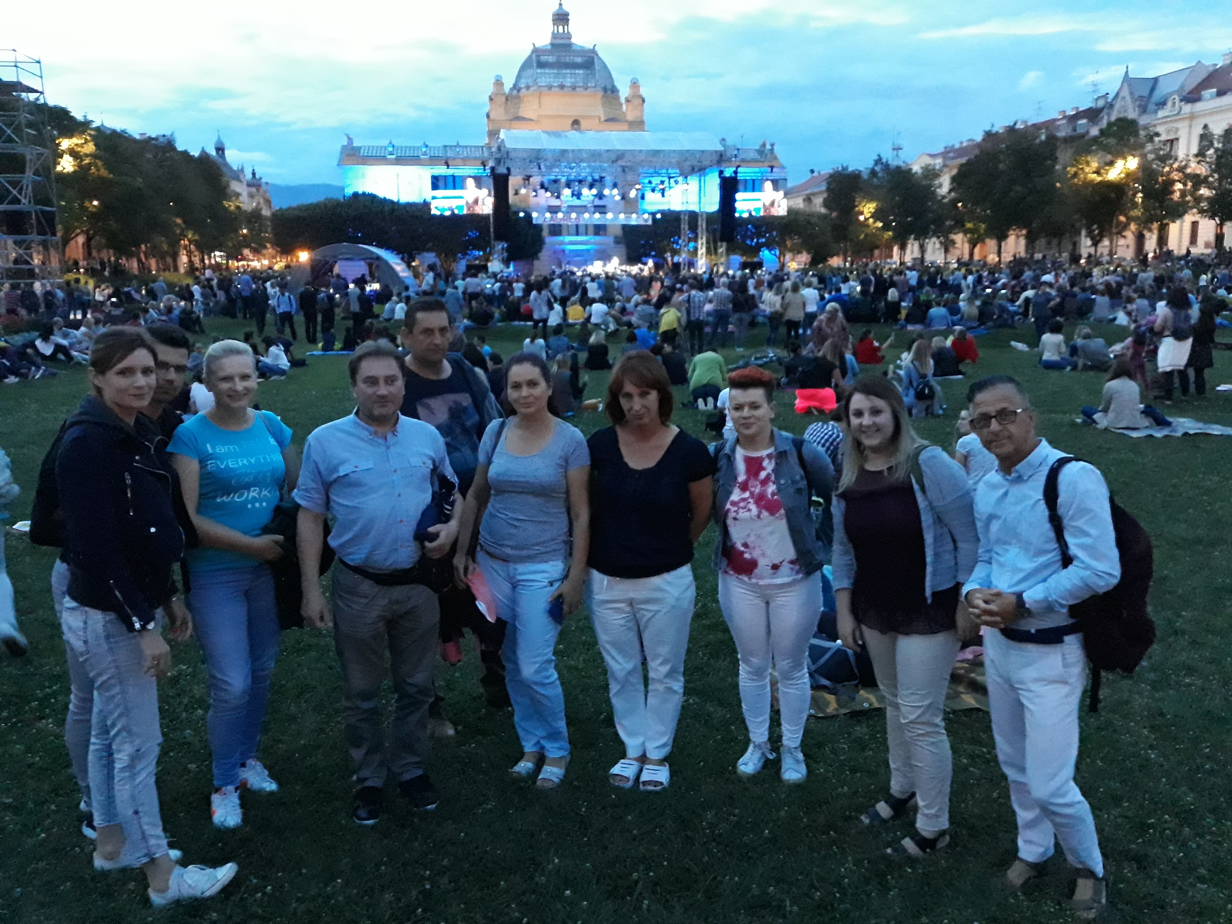
Plenerowy koncert operowy fotografia: źródło własne

Slide 27
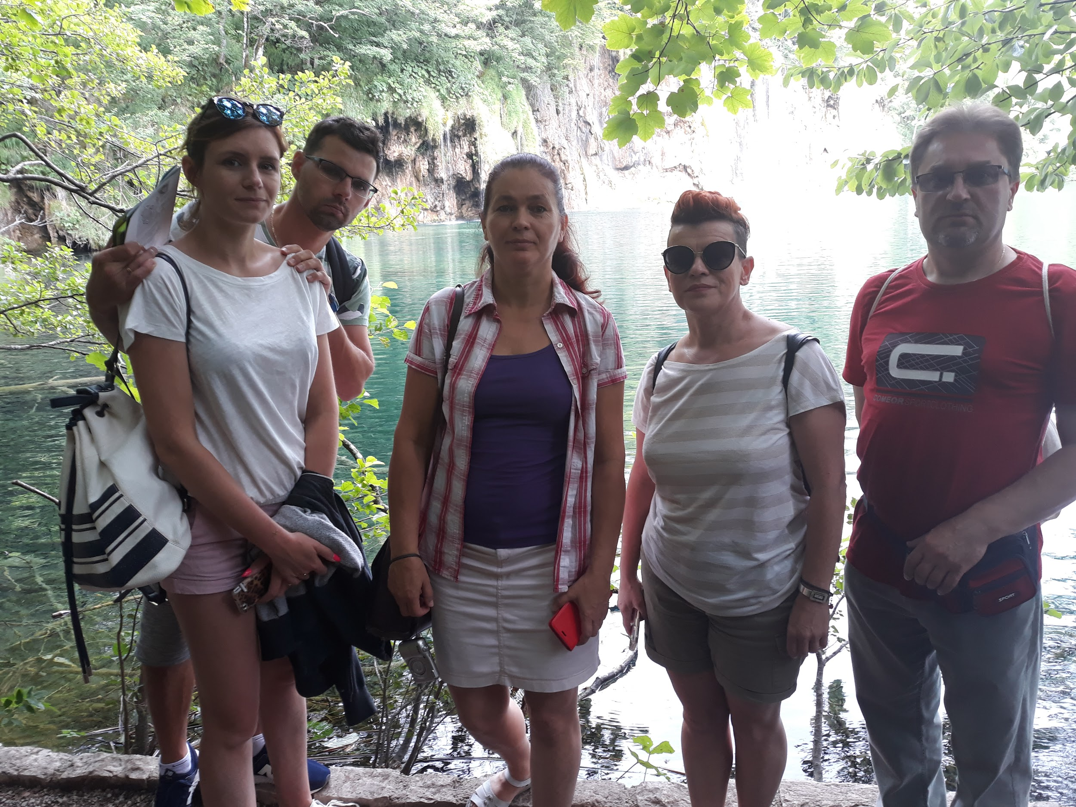
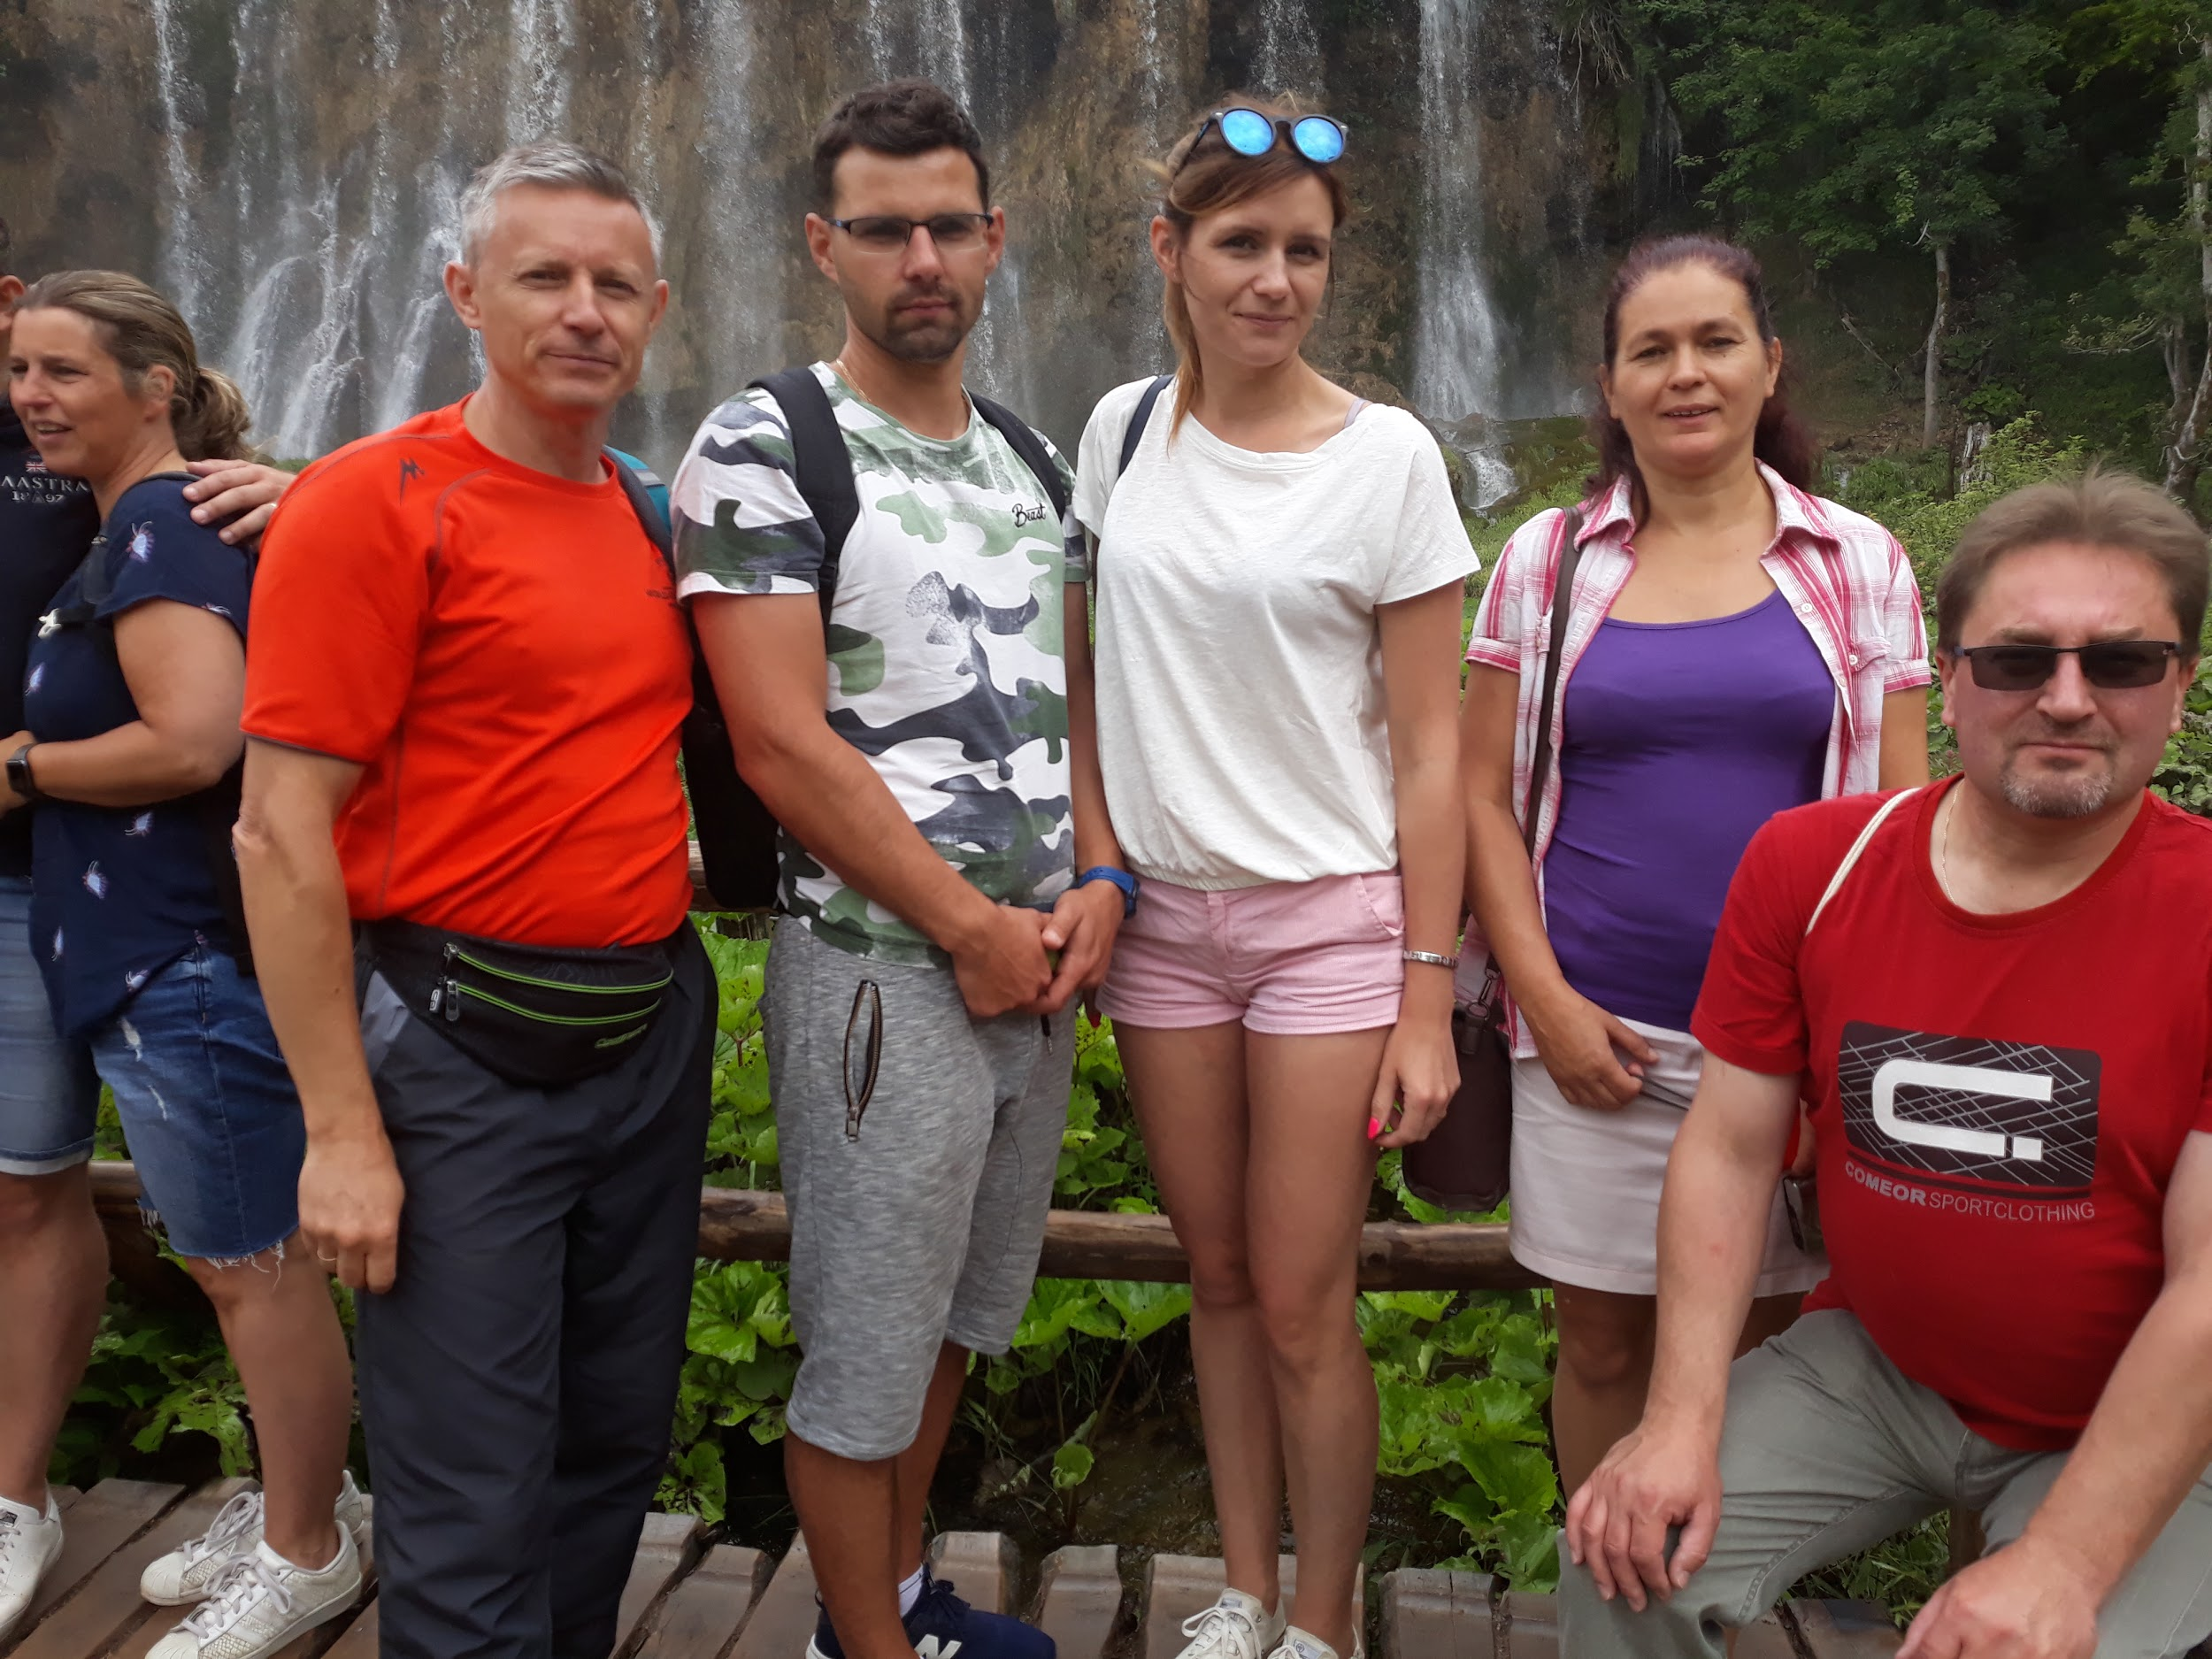
Jeziora Plitwickie fotografie: źródło własne

Slide 28
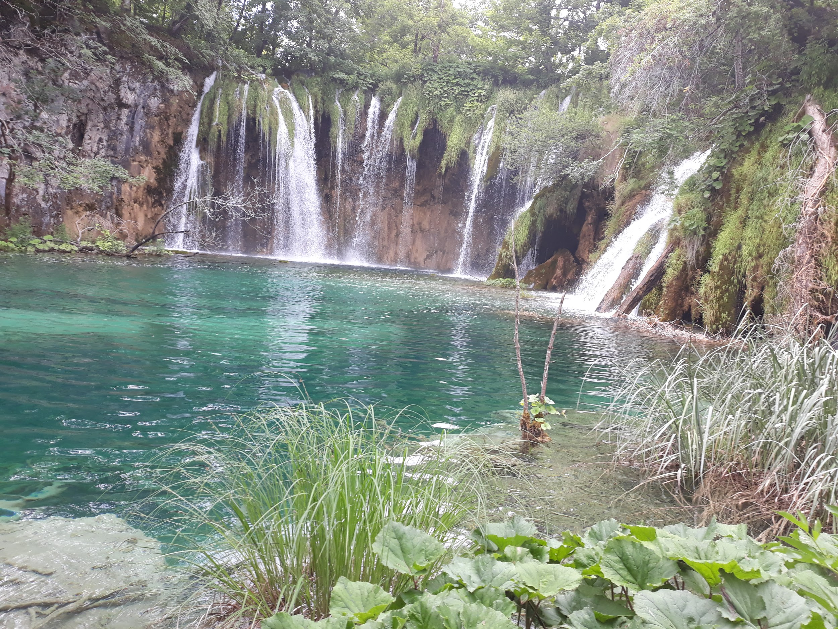
fotografia: źródło własne

Slide 29
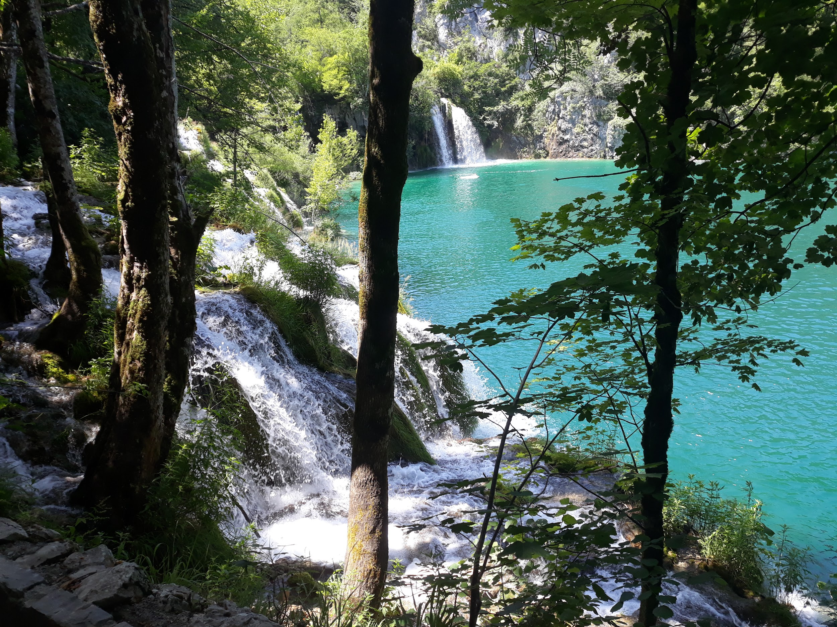
fotografia: źródło własne

Slide 30
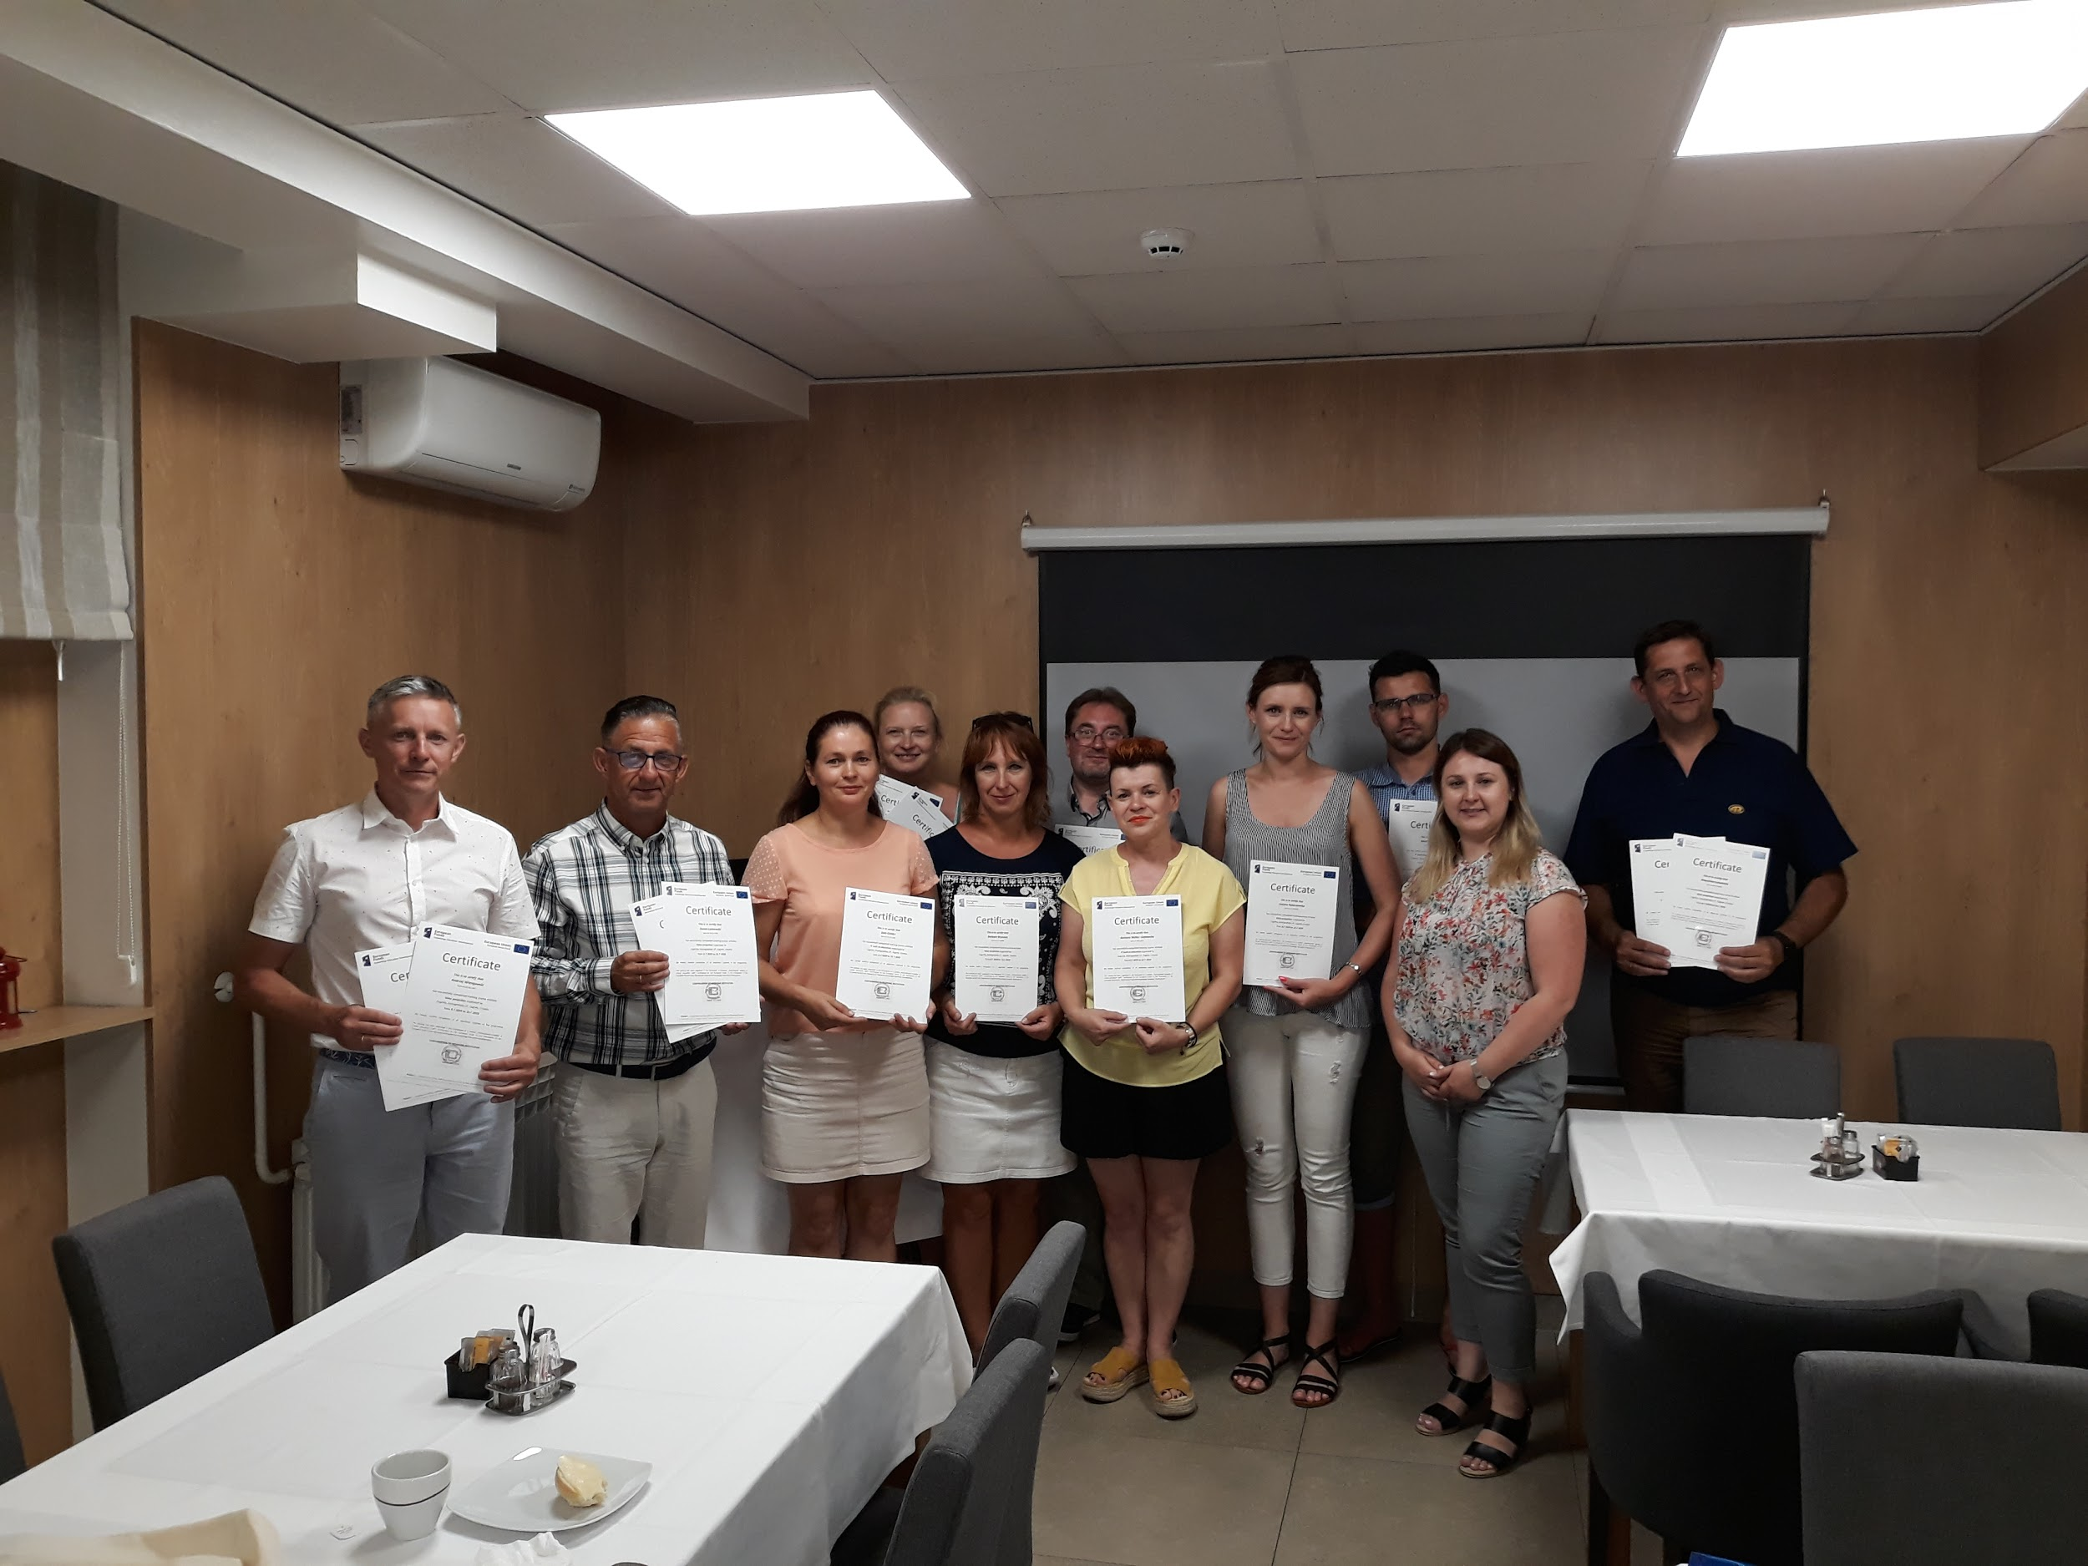
Odbiór certyfikatów mobilności fotografia: źródło własne

Slide 31
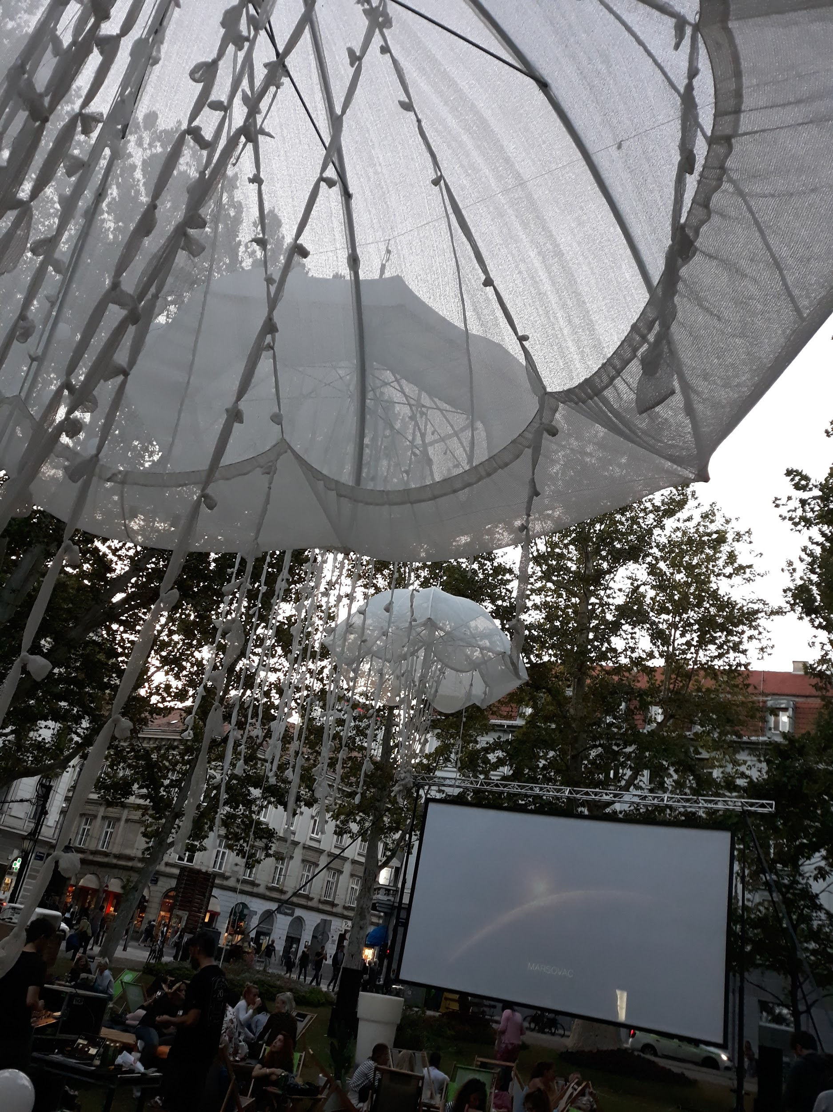
Dziękujemy!
fotografia: źródło własne

